Slide 1
文本数据采集与知识图谱
吴志祥
18205185639
1030624832@qq.com

Slide 2
课程内容与目标
这门课的内容是数据分析，主要两部分：文本数据分析 & 知识图谱。
帮助同学初步了解（文本）数据分析的样貌，体会数据分析的有趣和实用。
帮助大家初步掌握python编程语言，运行已经写好的代码，实现部分功能的简单修改与实现，体会编程的魔力（不要怕）。
本学期会把大语言模型（DeepSeek等）加入到课程中来，帮助大家接触前沿，使用新工具。

Slide 3
课程要求与考核形式
课程要求：
正常考勤，缺席需要请假
专注力的要求！
个人：及时完成每节课的作业，安排课堂作业分享
小组：2-3人合力完成一个完整的项目：参考以往同学们的选题
考核形式：
个人作业汇总
小组项目
期末笔试/项目总结（待定）
有趣，就像蒲公英的种子，当你开始吹动它们的时候，它们便飞满你的整个星空。

Slide 4
课程安排
课程计划（理论&程序&项目）
第2周：课程导言
第3周：分词与实体识别
第4周：python练习课（中秋）
第5周：词频统计
第6周：情感分析
第7周：词云与可视化
第8周：新媒体数据分析（爬虫）
第9周：关联数据与知识图谱：理念1第10周：关联数据与知识图谱：理念2
第11周：关联数据与知识图谱：工具1
课程计划（续）
第12周：关联数据与知识图谱：工具2
第13周：小组案例实践（研讨）
第14周：小组案例实践（研讨）
第15周：小组案例实践（研讨）
第16周：小组案例汇报（汇报）
第17周：小组案例汇报（汇报）
感知世界
（文本分析）
组织世界
（知识图谱）
理解世界
（机器学习）
Notes:
目前的计划，会根据进度、难度，适当调整。
重新建立微信群。

Slide 5
小组项目说明（信管23、信管24案例）
选题样例：以功勋科学家/诺贝尔奖得主文本为数据，采用本课程学习的任意一种或多种方法组合，形成有趣、有意义的完整分析流程，得到分析结论。可参考选题如下：
1）功勋科学家传记文本的实体抽取与分析
2）功勋科学家传记文本的情感分析
3）基于传记文本的功勋科学家知识图谱构建
4）对外援助科学家文本数据分析（杂交水稻、青蒿素...）
5）所有诺贝尔奖得主长传记文本采集
6)...
要求：小组项目是一个竞争性实践活动，大家力求做的更好。
1）请提前组建小组，有兴趣的同学提前告知选题，优化选题；
2）采用共享文档形式，师生互动研讨选题、完善选题、推进项目（参考以往）。
Notes:
目前的计划，会根据进度、难度，适当调整。
重新建立微信群。

Slide 6
第一讲 课程导言
感知世界：识别与理解文本中的实体
吴志祥
18205185639
cnwzx2012@njtech.edu.cn

Slide 7
目录
文本数据及其价值
什么是文本分词
实体识别入门
一些分词/实体抽取工具
基于python的文本实体提取与理解

Slide 8
一、文本数据初识
一个有关“文本”的故事
南京大学张异宾老师的《当代马克思主义》

Slide 9
更多、更复杂的是文本数据
纸质材料的影印本
中国国家数字图书馆
https://www.nlc.cn/enweb/index.shtml

Slide 10
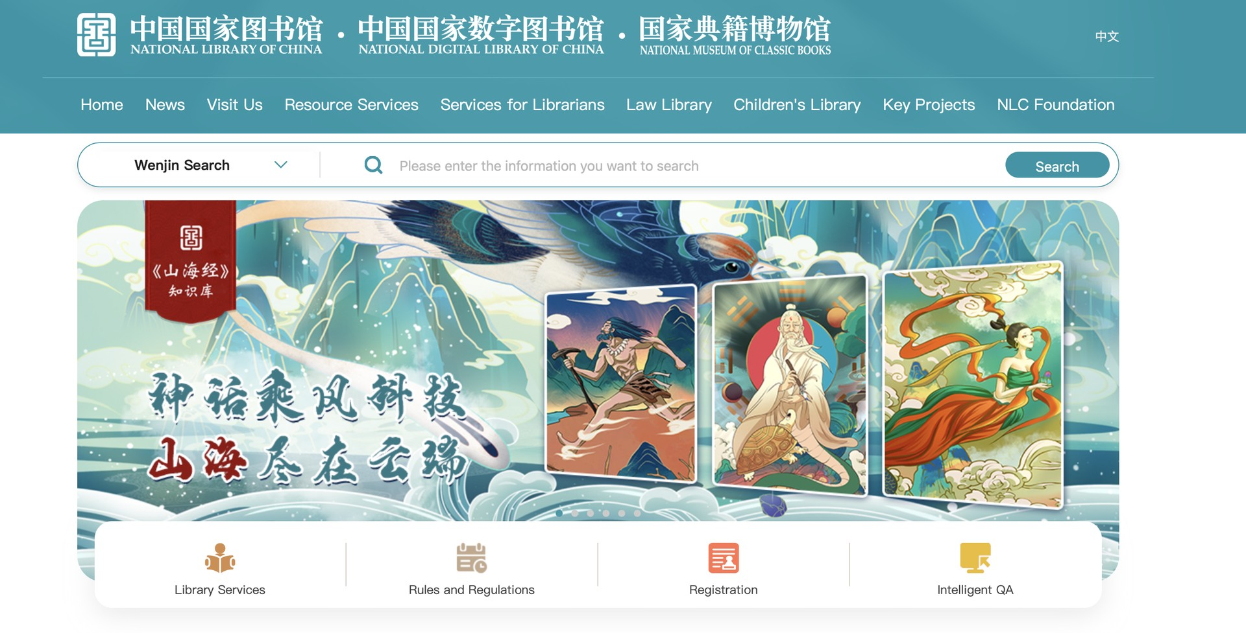
中国国家数字图书馆

Slide 11
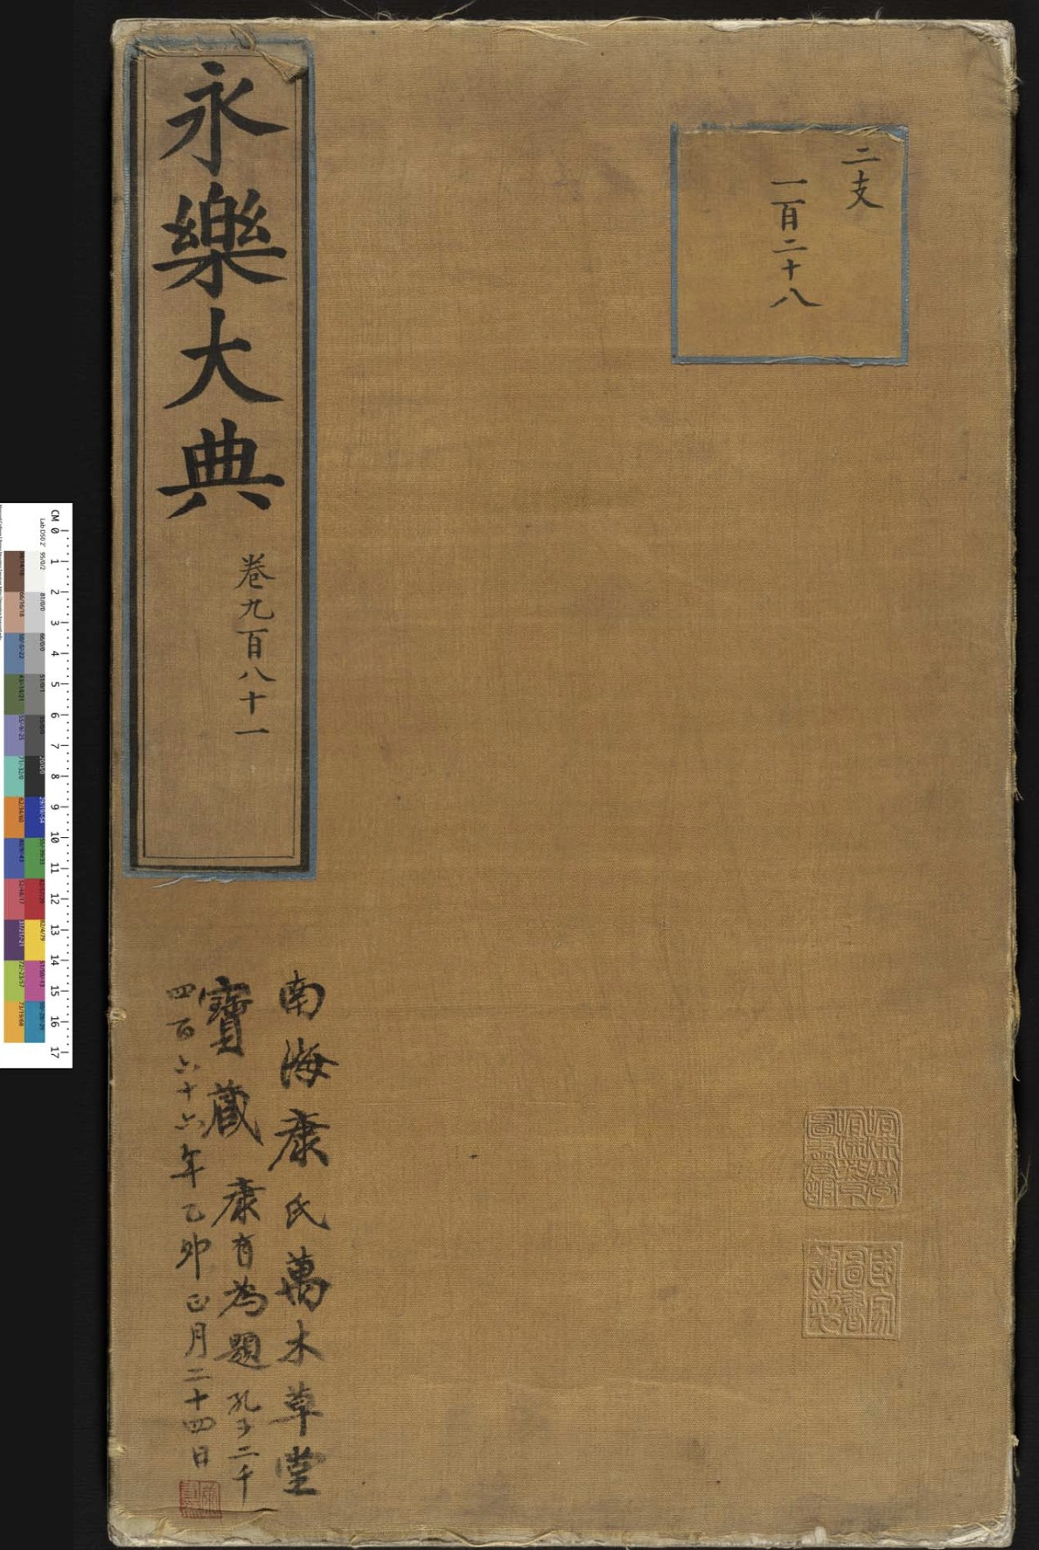
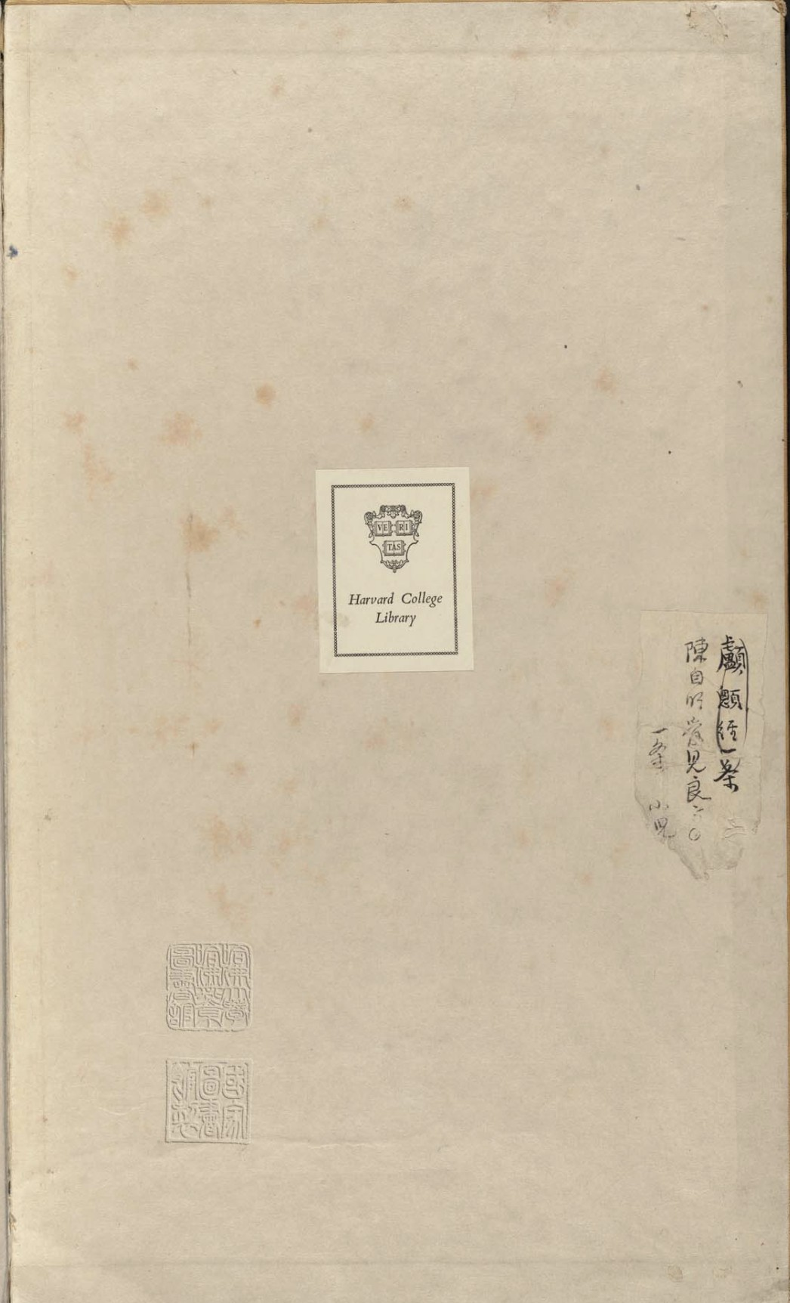
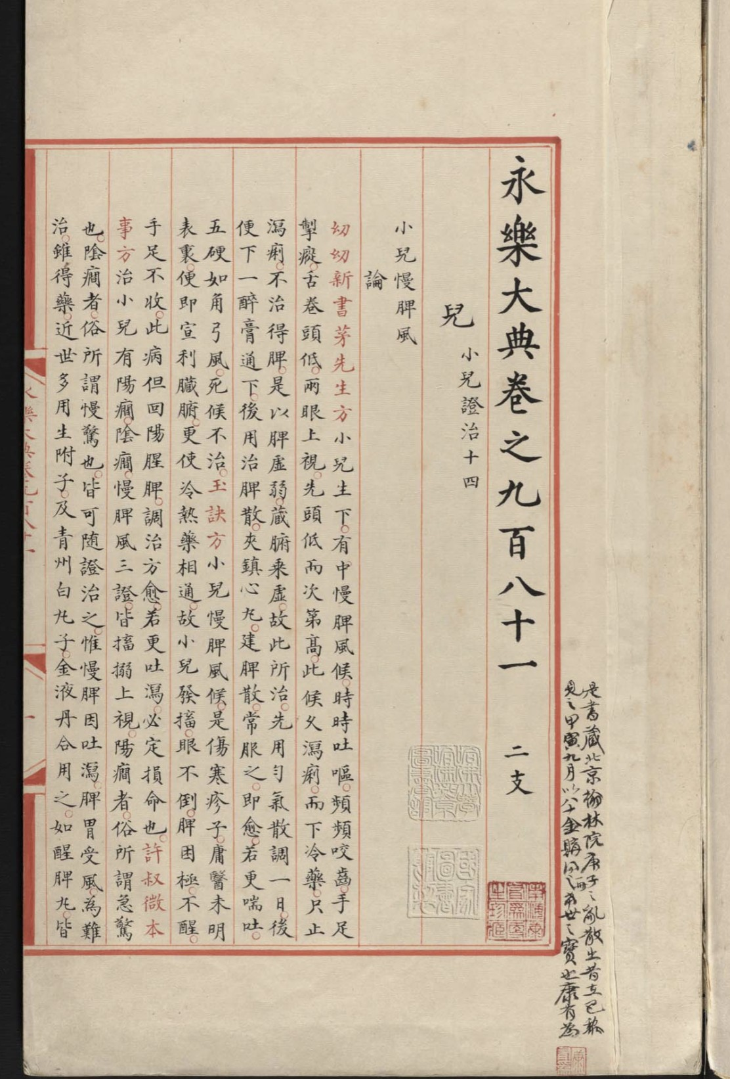
中国国家数字图书馆-永乐大典在线浏览

Slide 12
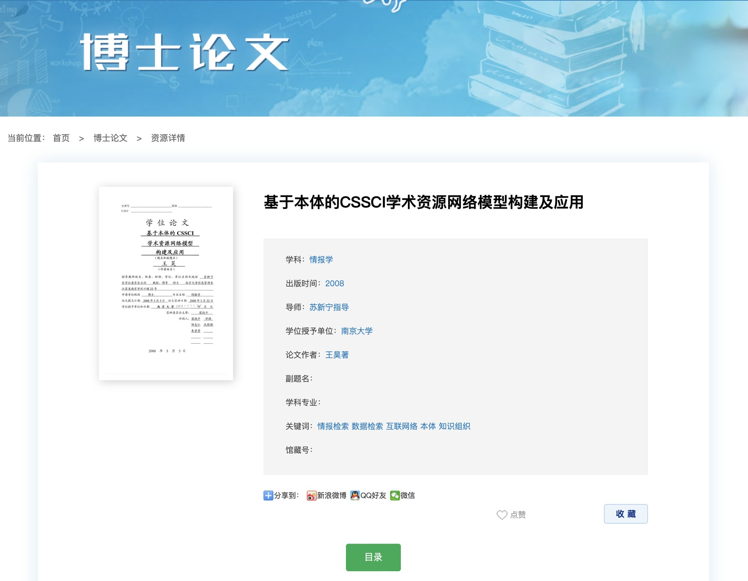
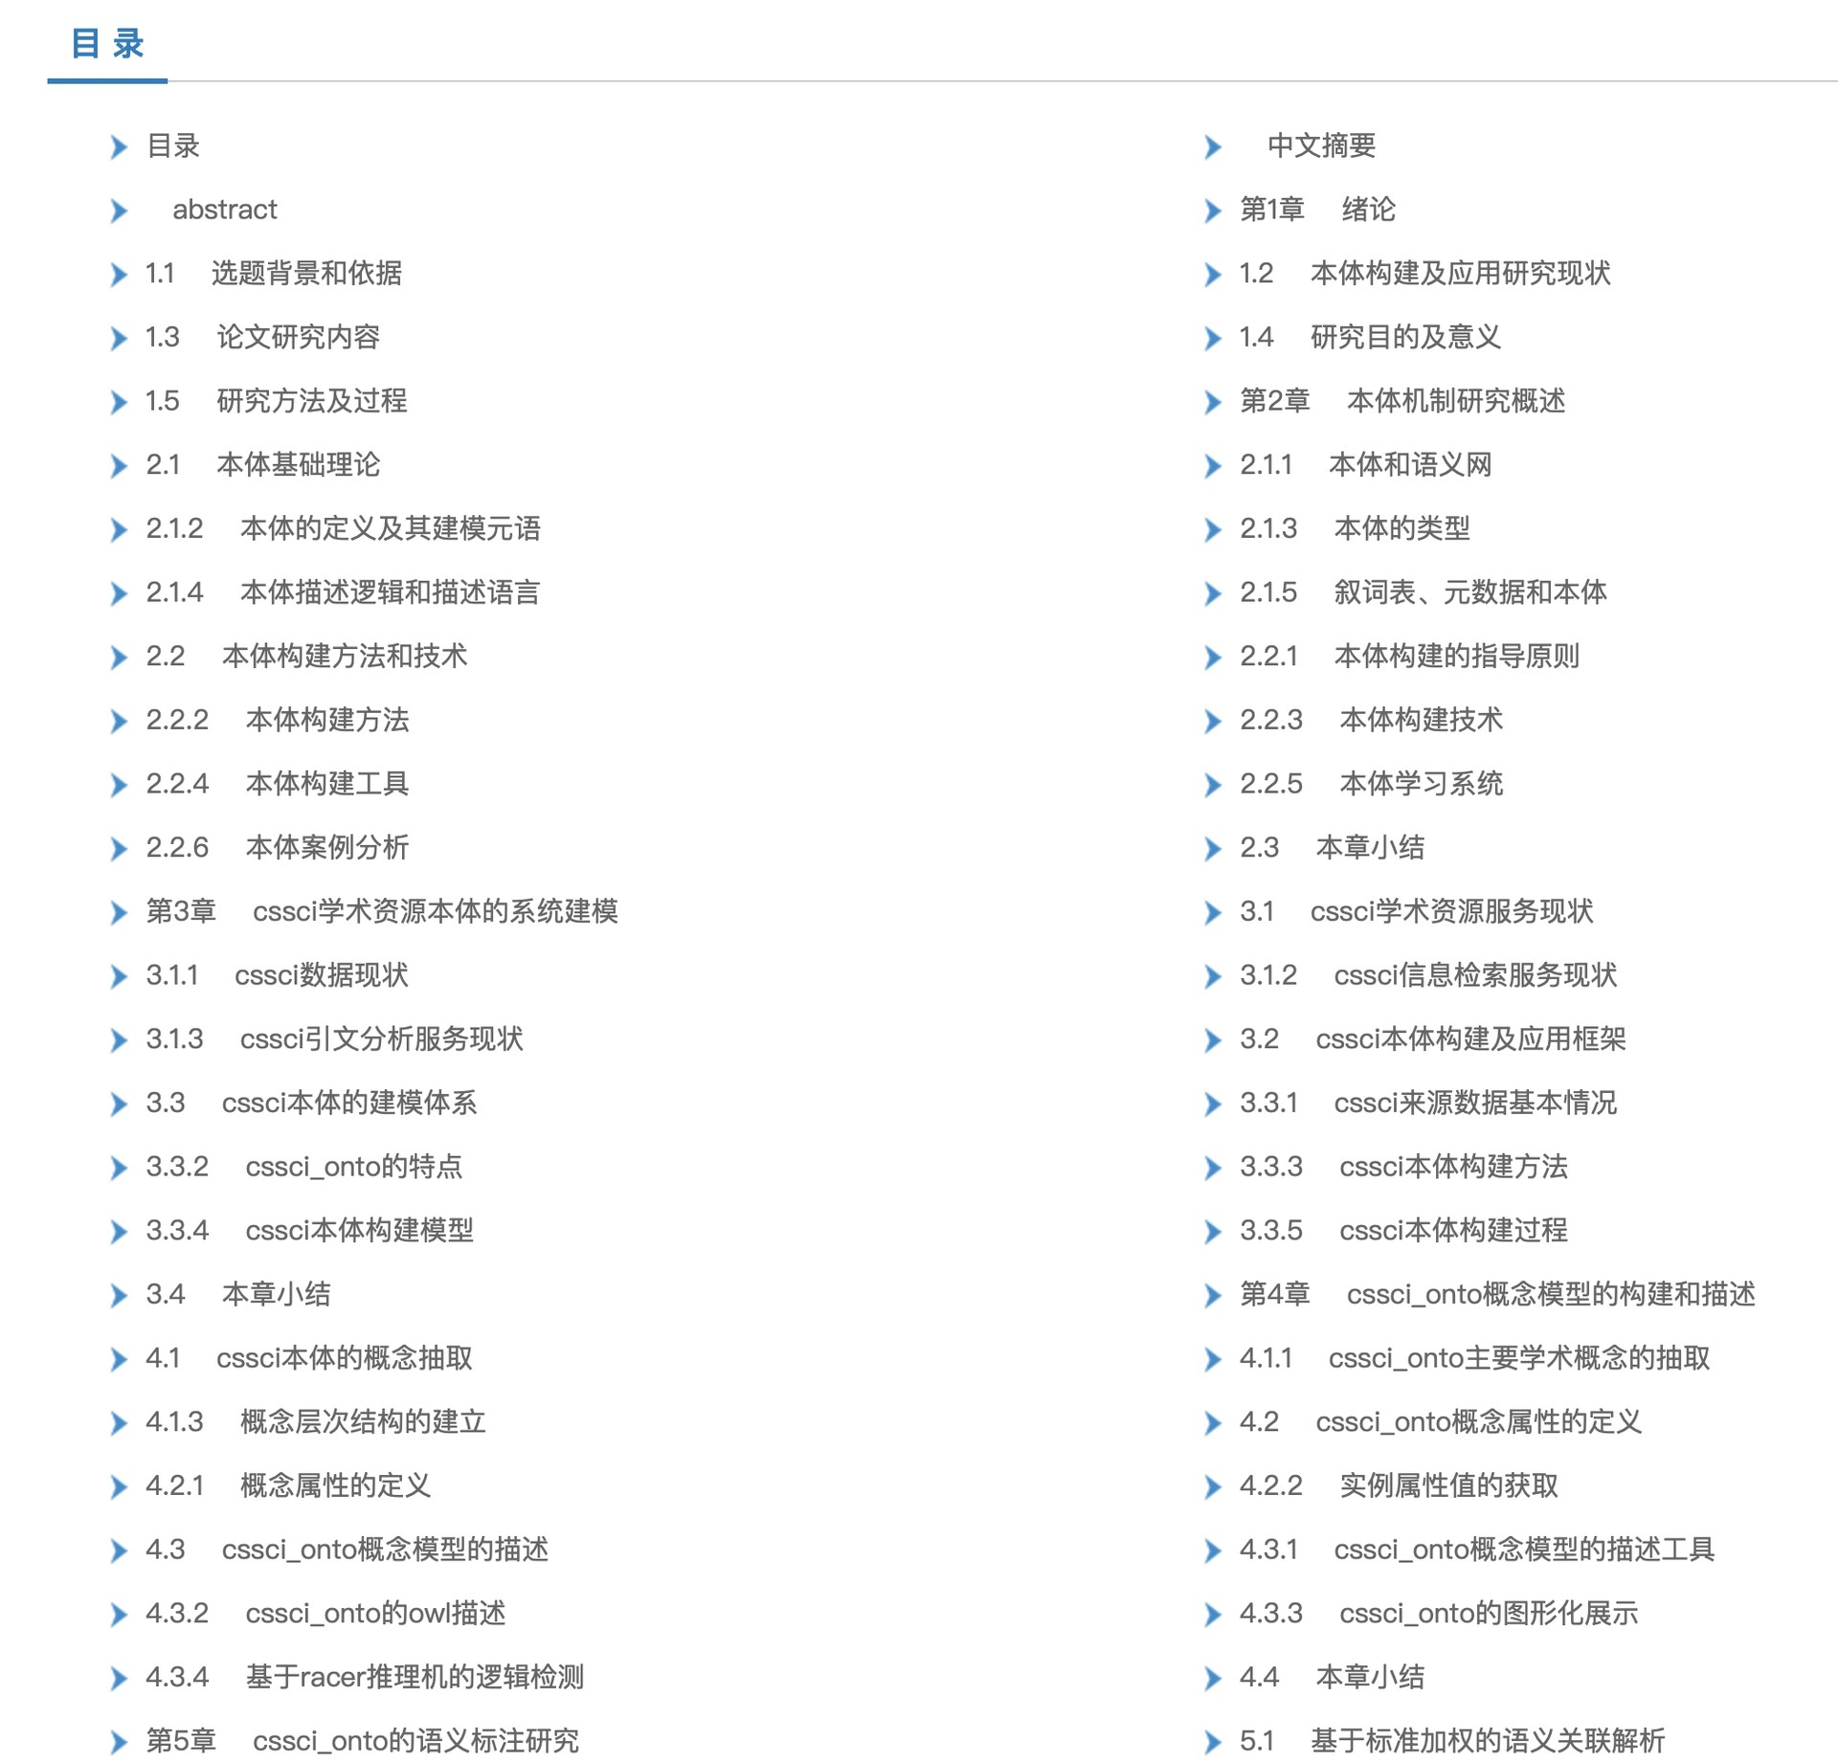
中国国家数字图书馆-博士论文在线浏览

Slide 13
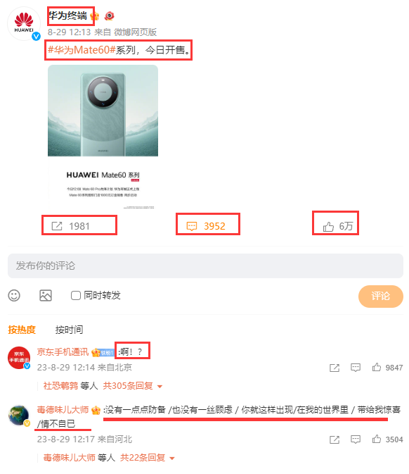
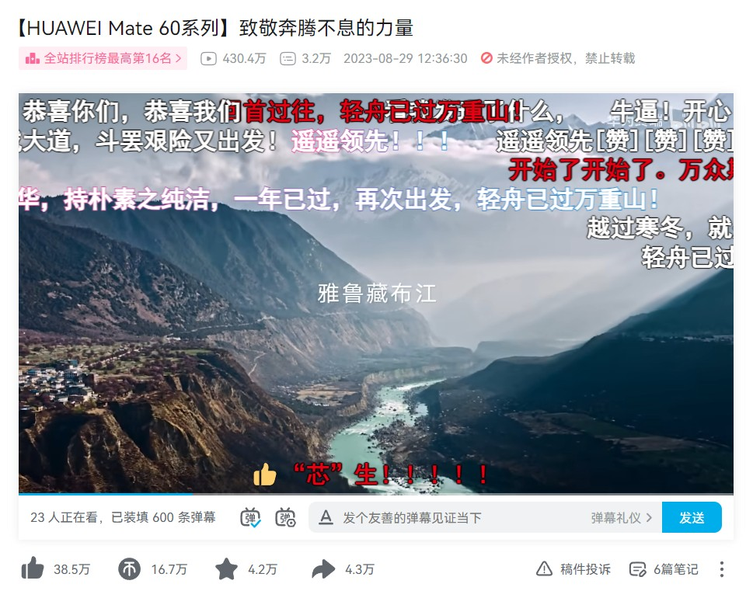
自媒体：微博、B站
Notes:
1.特定主题的微博文本以及评论
2.特定（类型）账号的文本以及评论
3.评论能够反应怎么样的信息，反应什么样的情感？可以自动分析吗？

Slide 14
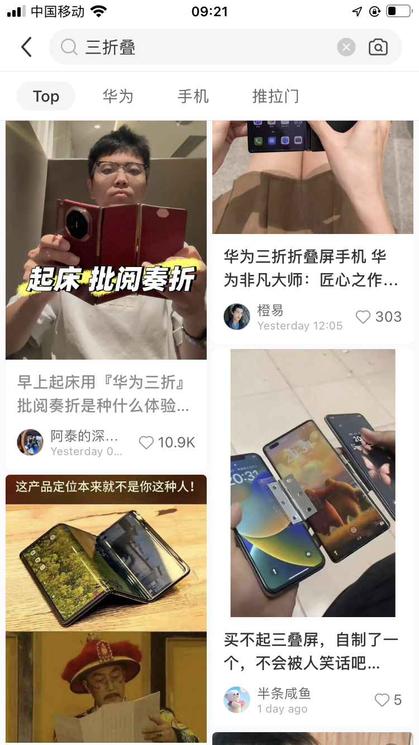
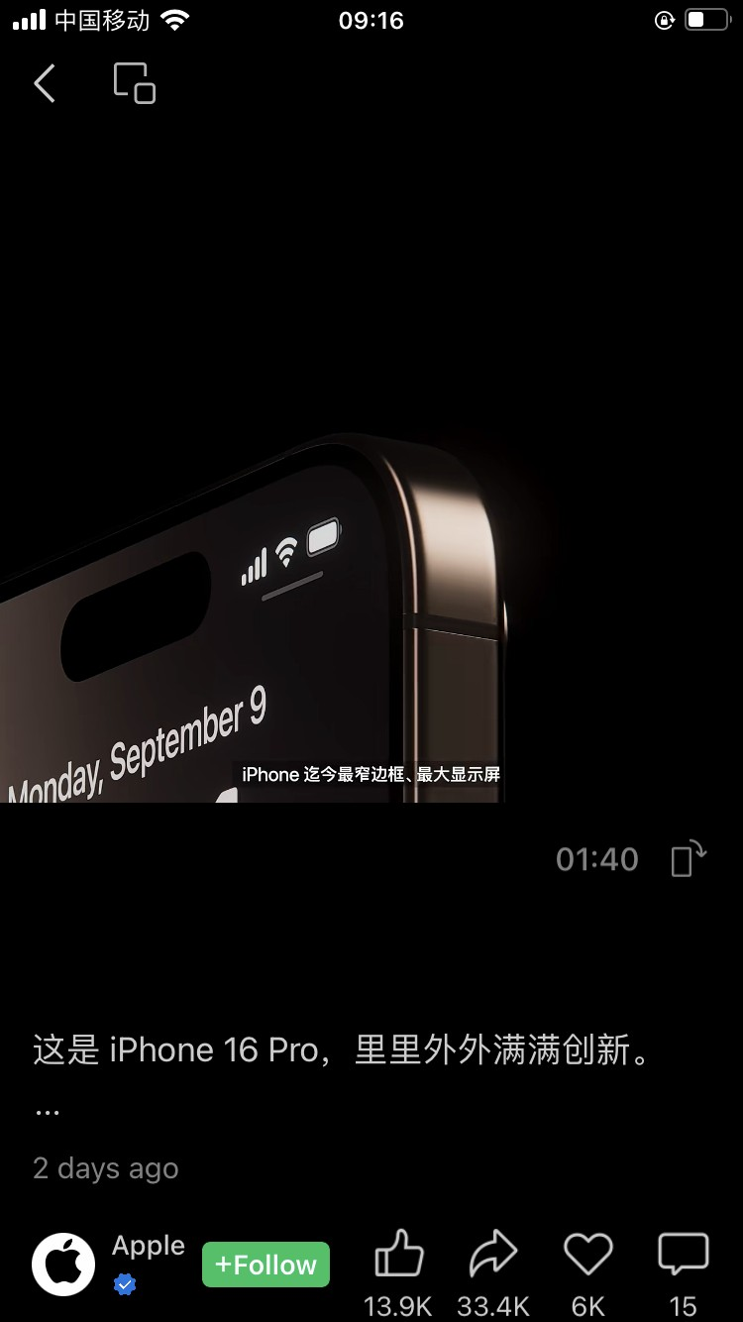
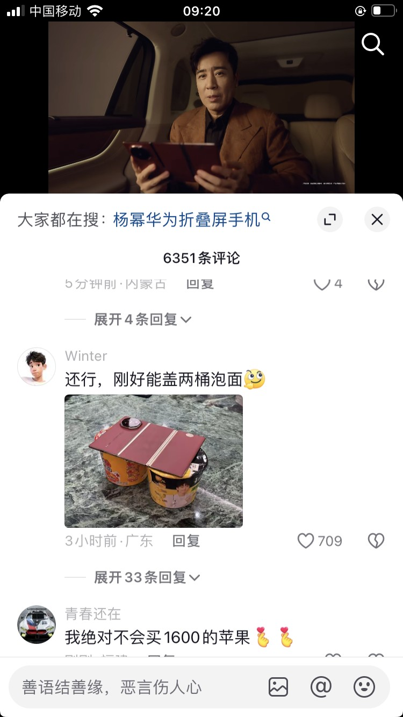
自媒体：视频号、抖音、小红书
Notes:
1.特定主题的微博文本以及评论
2.特定（类型）账号的文本以及评论
3.评论能够反应怎么样的信息，反应什么样的情感？可以自动分析吗？

Slide 15
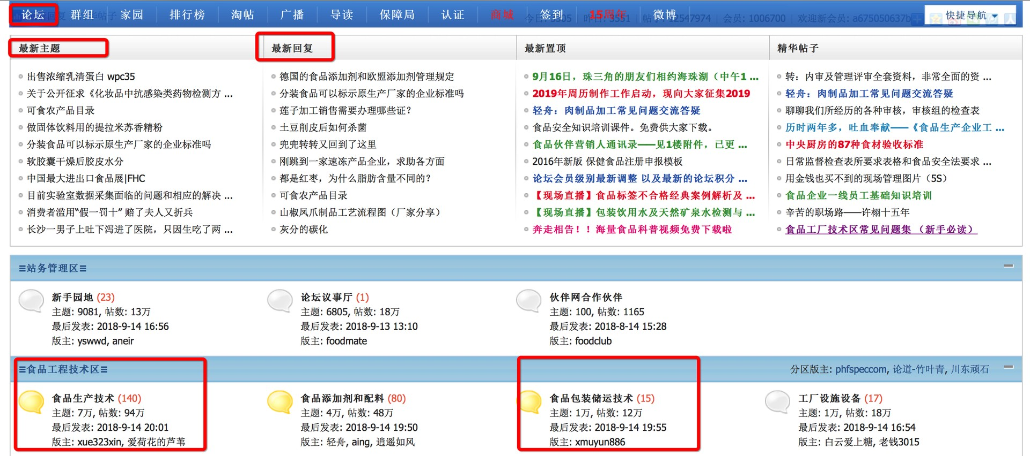
论坛也是重要的数据来源

Slide 16
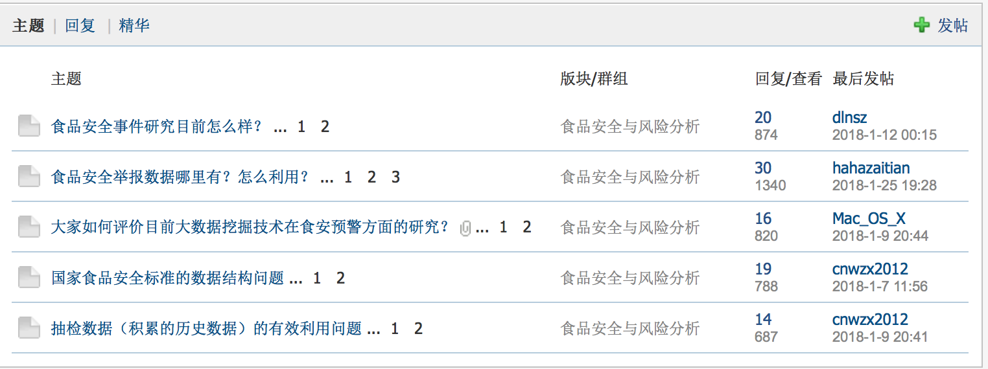
论坛也是重要的数据来源

Slide 17
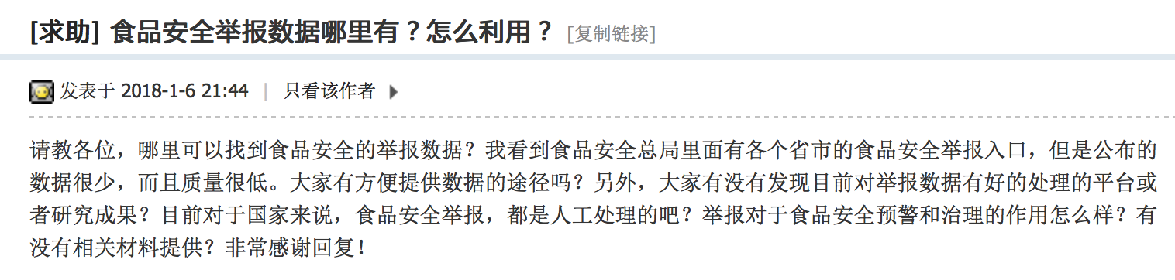
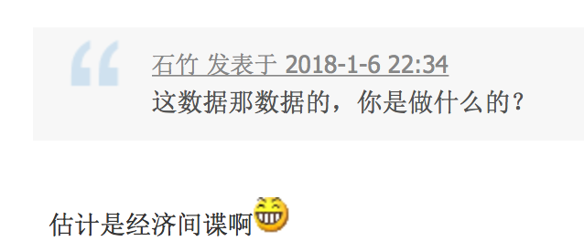
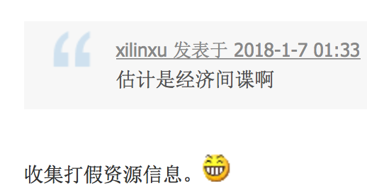
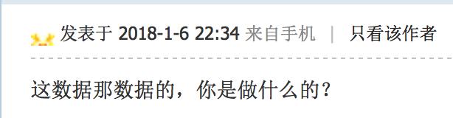
论坛也是重要的数据来源
Notes:
1.论坛一般是长文本，内容比较多，处理也更加复杂。

Slide 18
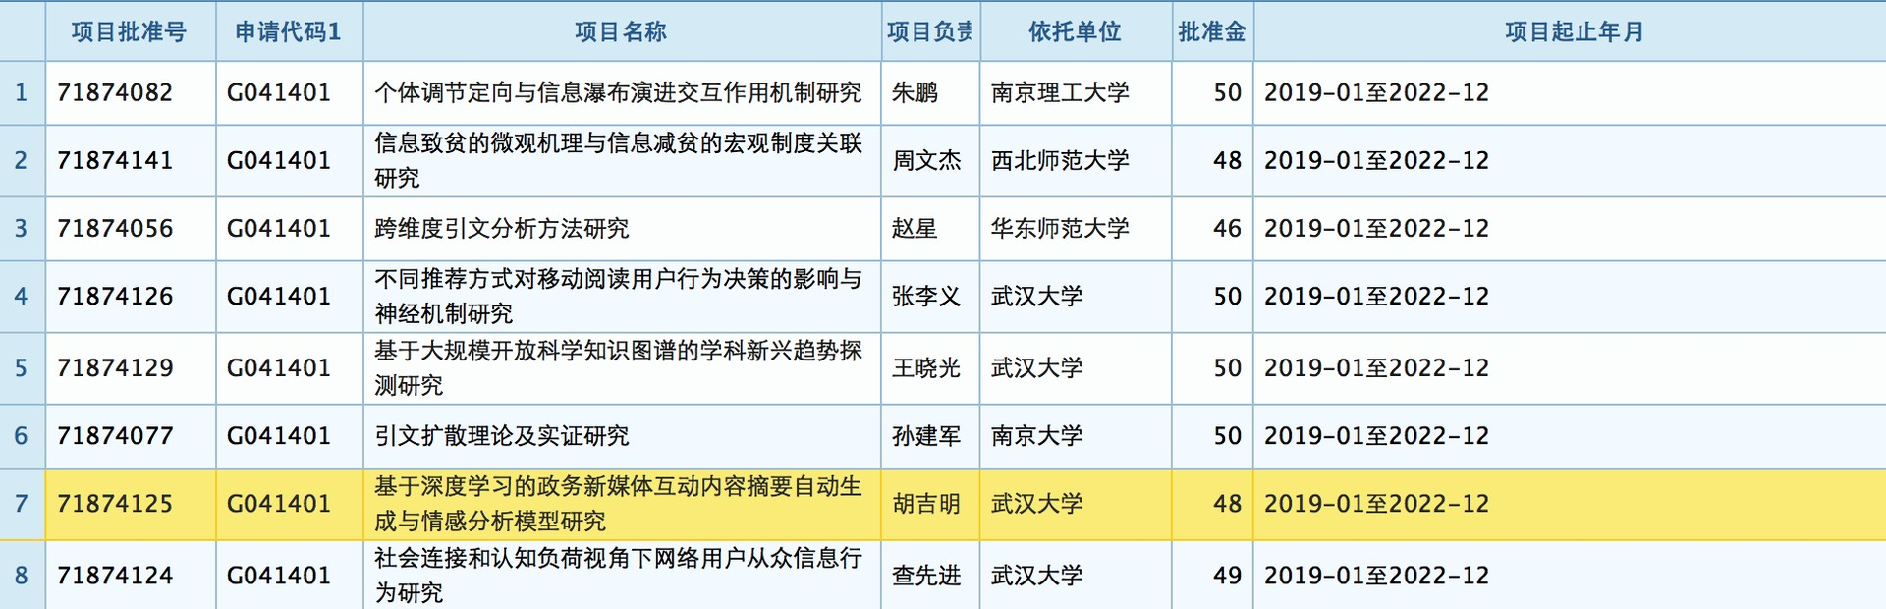
针对用户生成数据（UGC）是研究的热点
舆情：各类型媒体内容所传递的信息、趋势与情感。
基于深度学习的政务新媒体互动内容摘要自动生成与情感分析模型研究
（现在：基于大语言模型）

Slide 19
仅仅是社会治理视角的舆情监控吗？

Slide 20
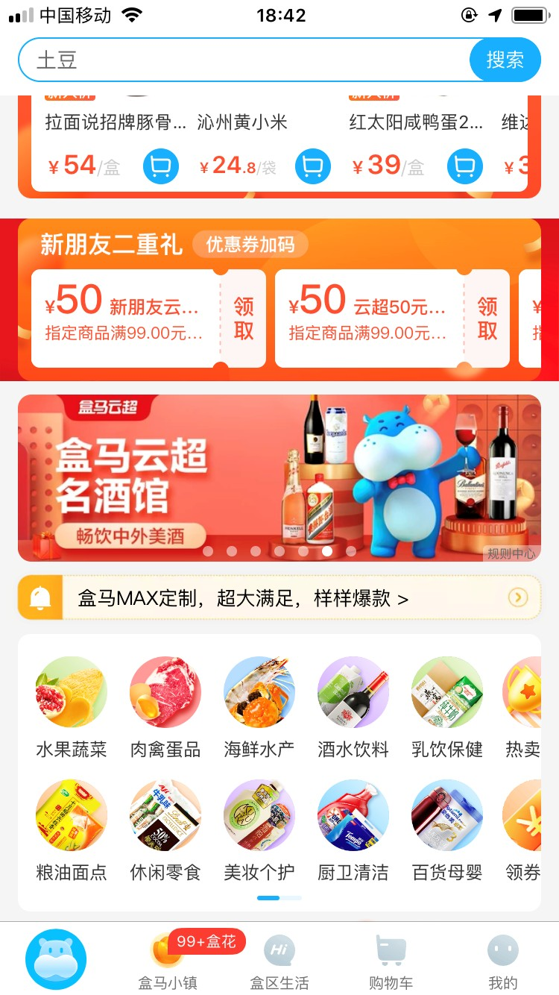
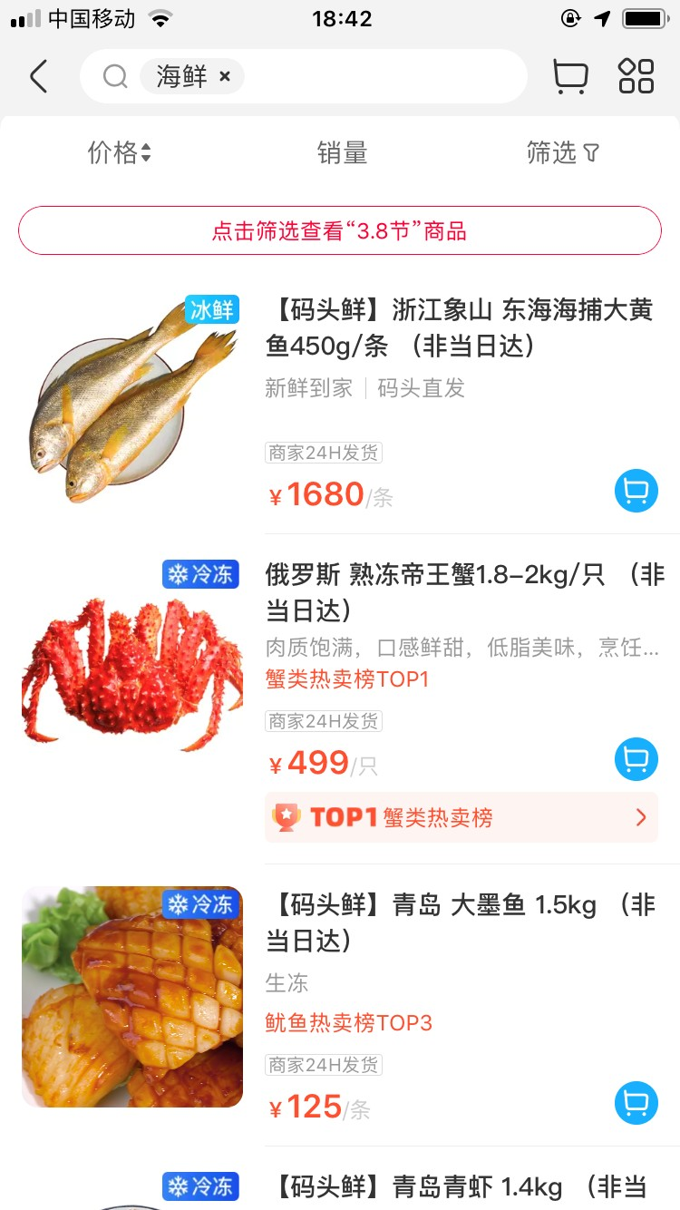
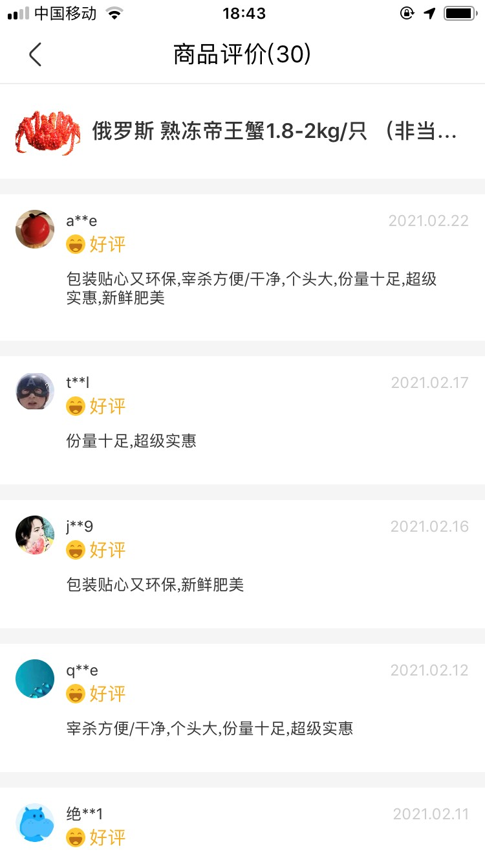
电商平台的数据分析-商业

Slide 21
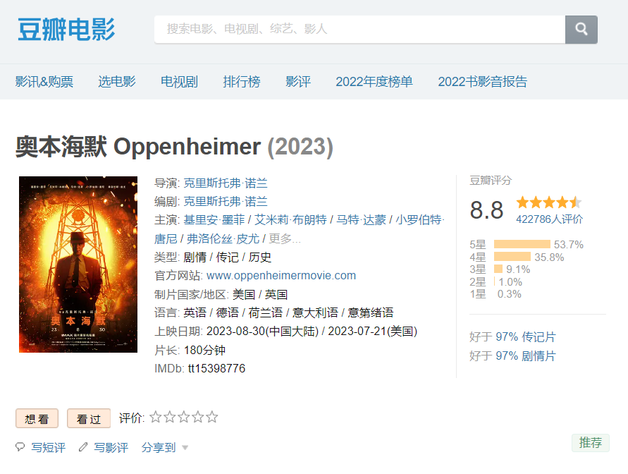
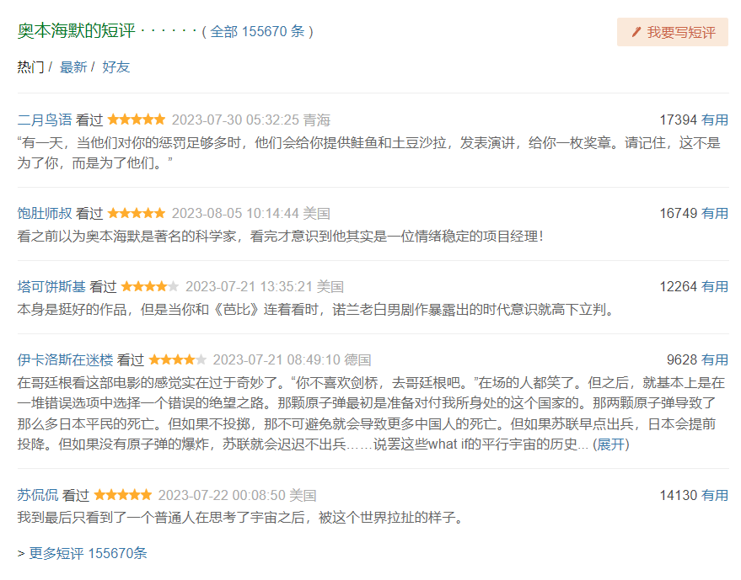
豆瓣电影的影评-娱乐

Slide 22
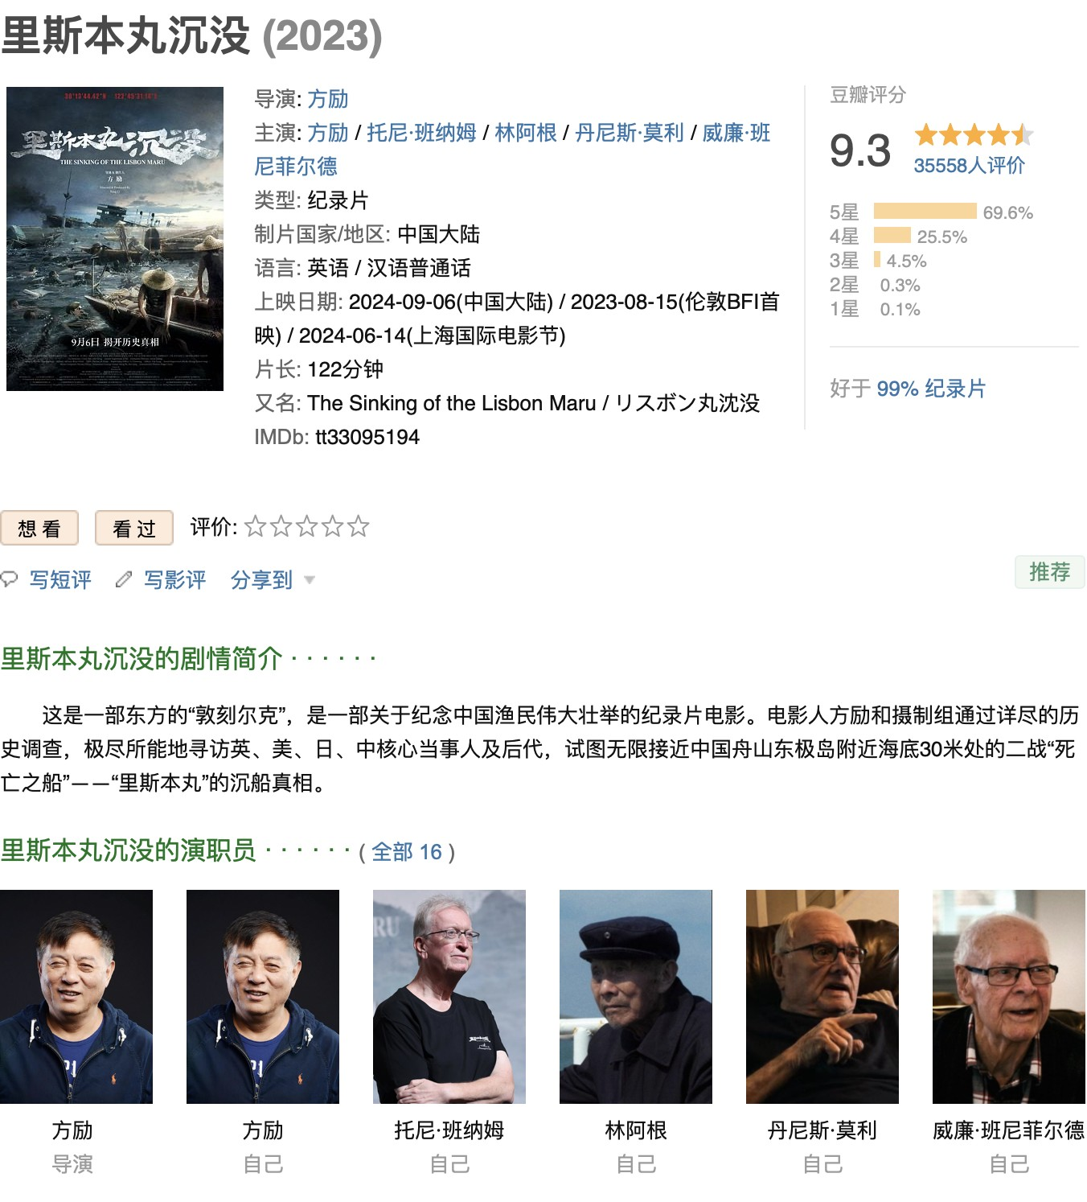
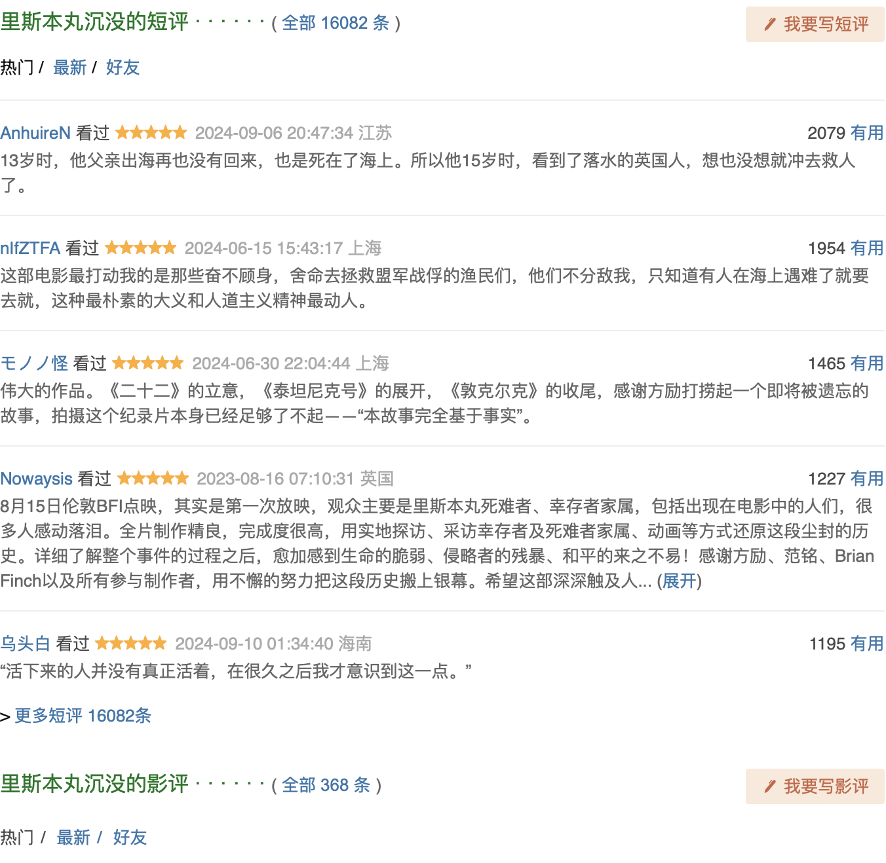
豆瓣电影的影评-娱乐

Slide 23
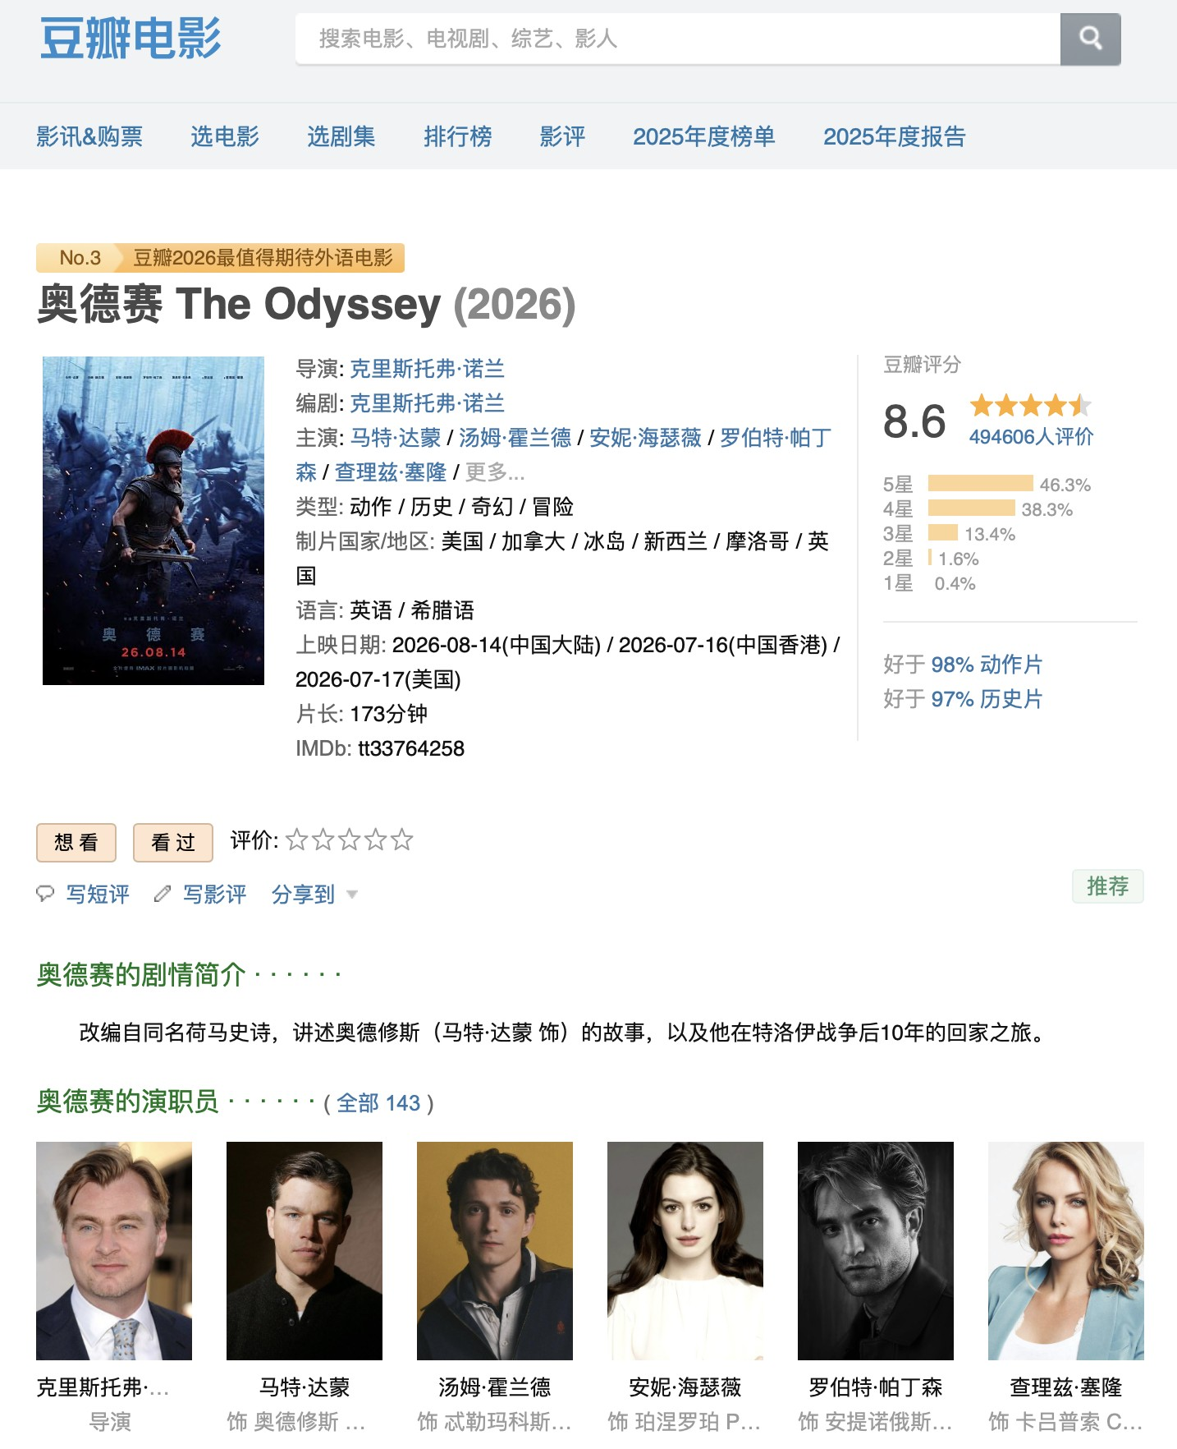
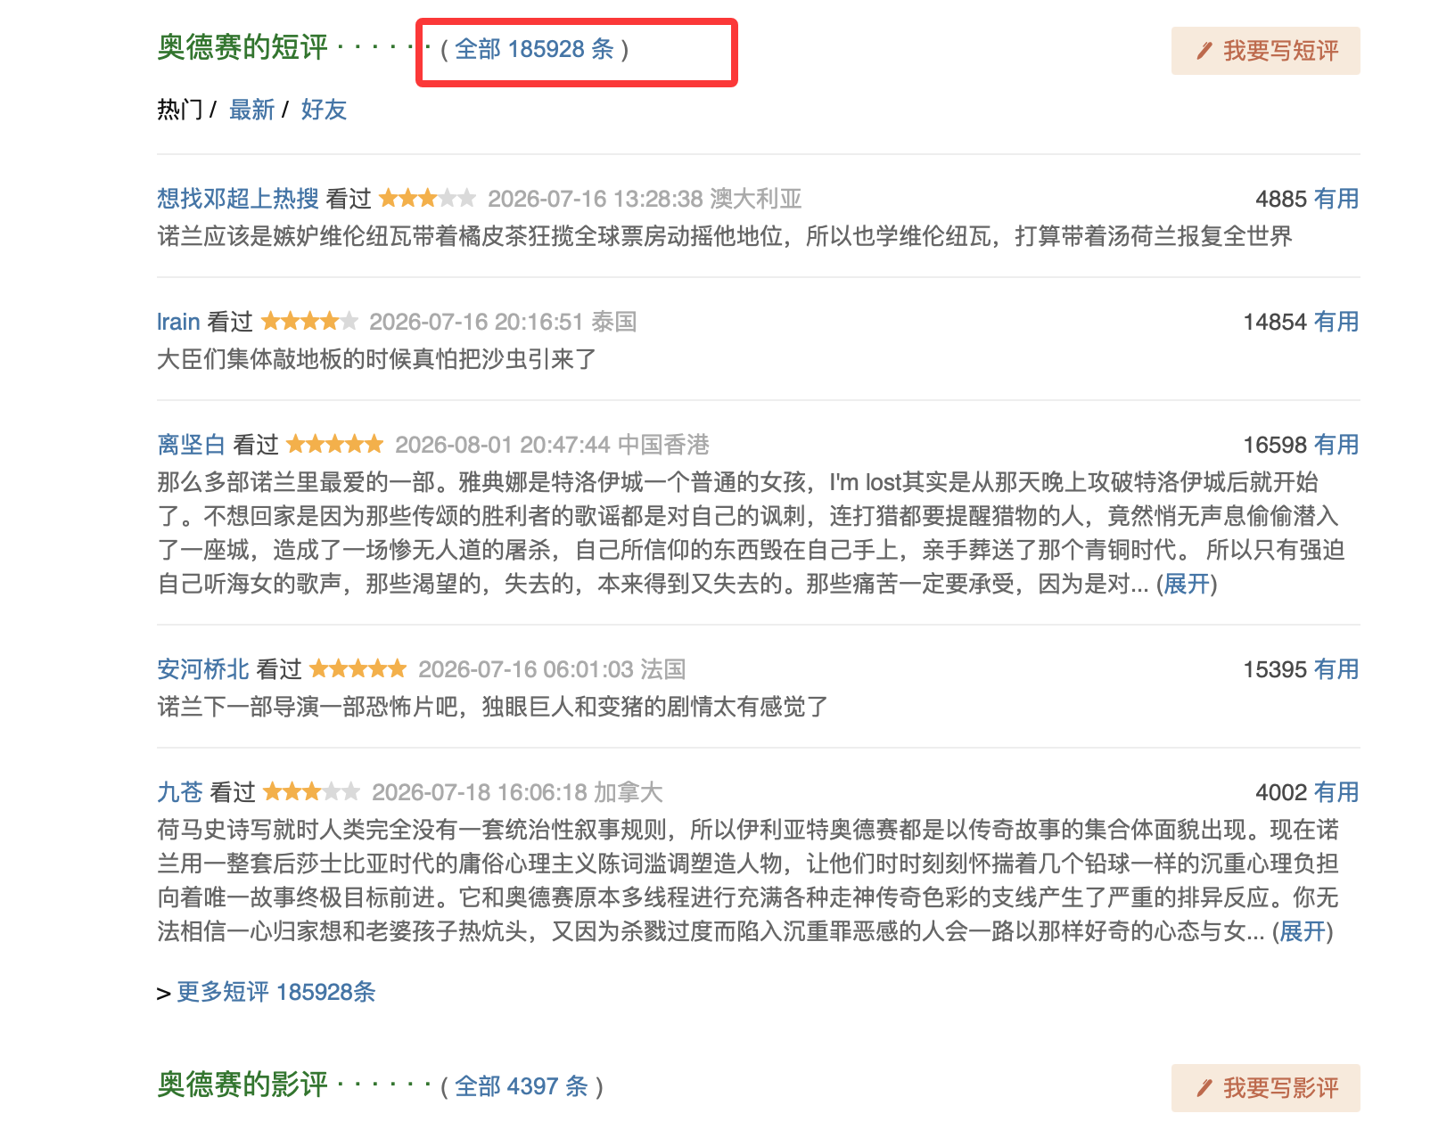
豆瓣电影的影评-娱乐

Slide 24
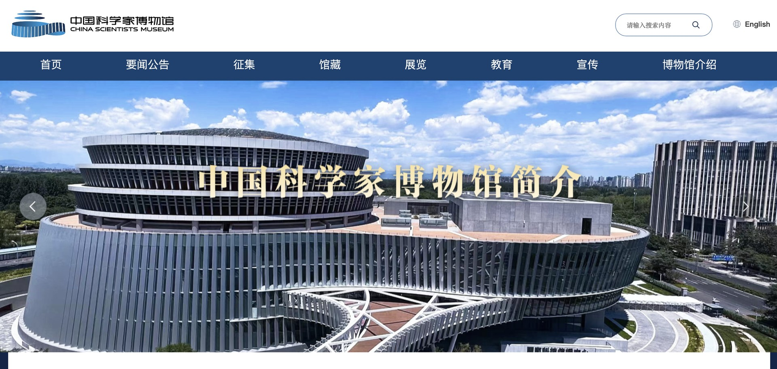
科学家博物馆-数字人文

Slide 25
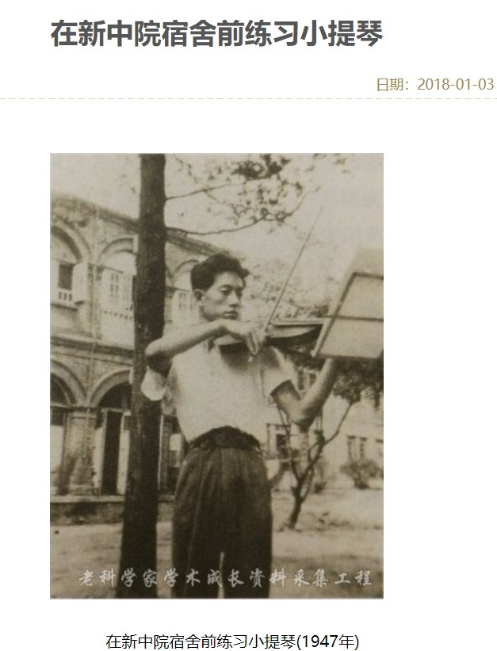
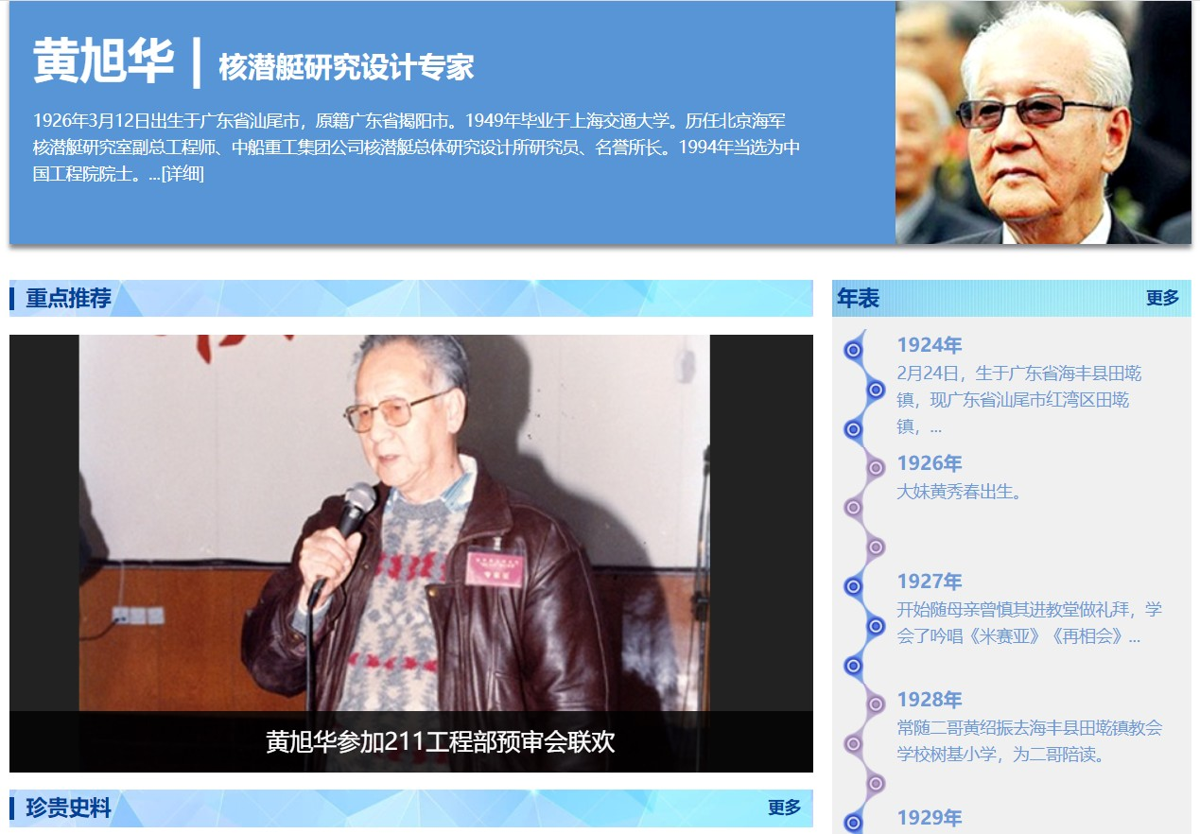
科学家博物馆-数字人文

Slide 26
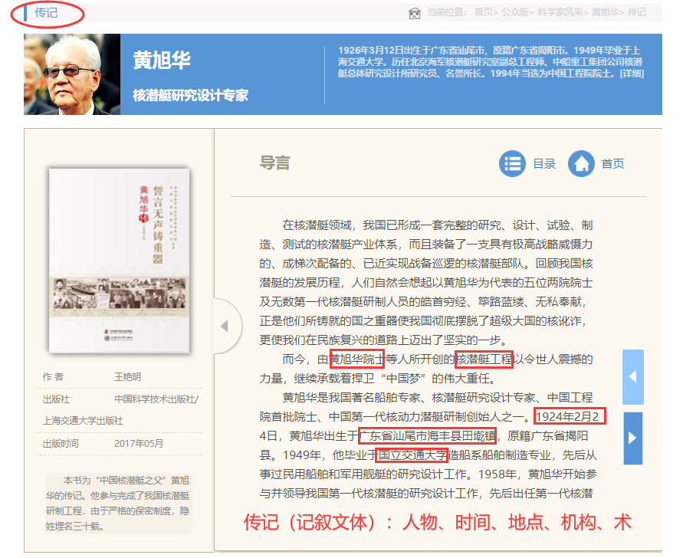
科学家博物馆-数字人文
功勋科学家文献资源的保存属于国家记忆工程，是我的科研课题；
科学家传记就是很好的数据源，回忆录、口述历史，甚至音视频，都可以作为分析对象；
实体抽取、词频统计、情感分析、知识图谱等等；
这里充满挑战，但很意义。

Slide 27
（进阶）你可能听过的技术术语…
自然语言处理（Natural Language Processing, NLP）
文本挖掘（Text Mining）
自动摘要（Auto Text Summarization）
知识图谱（Knowledge Graph）
语义分析（Semantic Parsing）
循环神经网络（Recurrent Neural Network, RNN）
长短记忆网络（Long Short-Term Memory，LSTM）
…
但是，我们的课程，涉及不到！
我们是入门的课程，有趣为主！

Slide 28

二、什么是文本分词
例句1：
南京市长江大桥
南京市长/江大桥
南京市/长江大桥

Slide 29
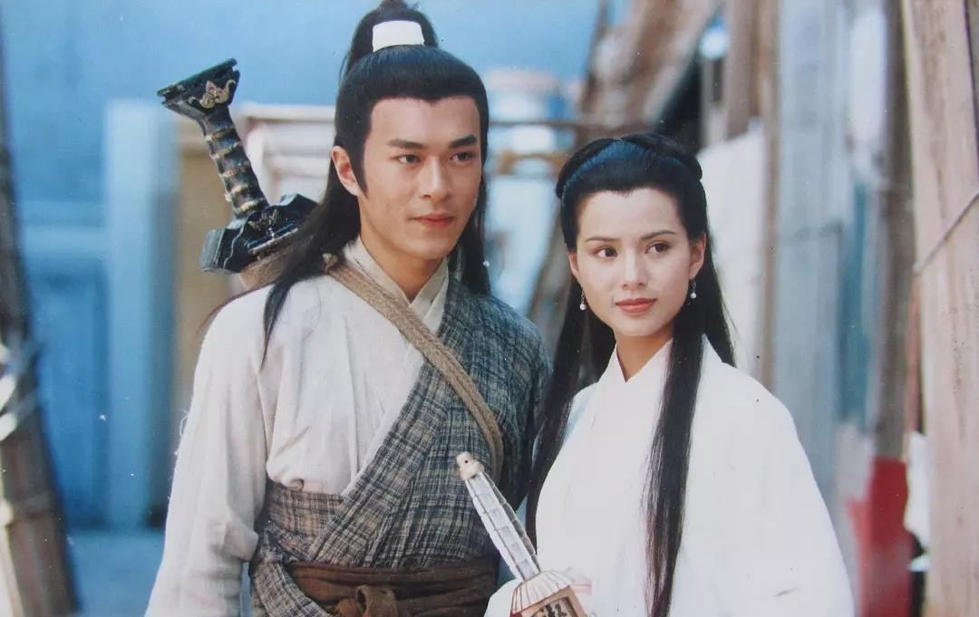
二、什么是文本分词
例句2：
我也想过过儿过过的生活。
我/也/想/过/过儿/过过的/生活/。

Slide 30
二、什么是文本分词
为什么要分词？
中文（汉语）和英语的重要不同点在于汉语没有分隔符（空格）。
我爱文本挖掘技术。
IlovetechnologyofTextMining。
终极目标：帮助计算机理解人类语言，增强人工智能的感知能力，更好的服务于人类。例如：阅读理解，情感机器人，语音辅助系统等等。
Notes:
我 爱 自然语言处理 技术
我是爱自然语言处理技术，
I love nature language precessing.
Wo ai zi ran yu yan chu li ji shu.

Slide 31
二、什么是文本分词
中文分词的困难在哪里？
未登陆词
分词歧义
分词不一致
未登录词（unknown words，unlisted words, out-of-vocabulary ）：
句子1：这个剧真的太上头了，看得我根本停不下来！
句子2：我昨天刚打rank，被一个操作猛如虎的AD秀翻了。
句子3：我们使用CRISPR-Cas9技术对肿瘤相关基因进行了编辑。

Slide 32
二、什么是文本分词
分词歧义：
从 马上 跳 下来
他 将来 我 校 讲学
使用户 满意
研究生命 的 起源
分词不一致：
发展中国家/，发展中/国家/，发展/中/国家/
教育部/， 林业/部/

Slide 33
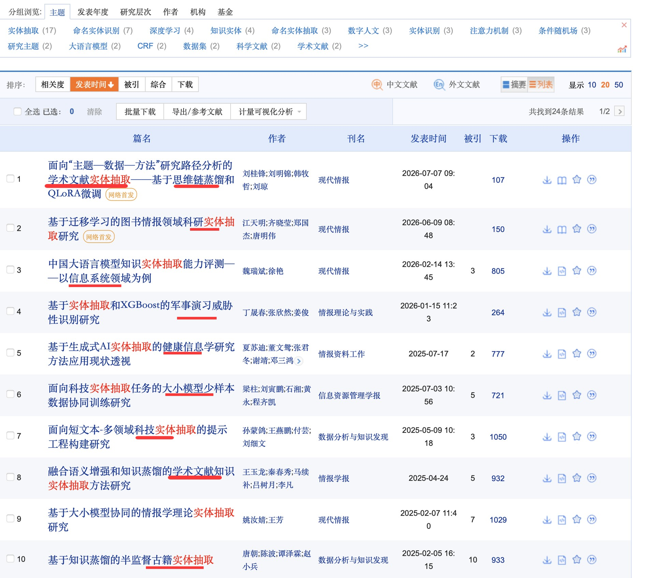
三、入门实体识别
1. 什么是实体？
时间、地点、人物、机构...
理论、方法、工具（软件）...
2. 目前有哪些前沿的研究工作？
检索CNKI、WoS

Slide 34
补充：名词逻辑与语言认知基础
名词是语言中用于指代对象、概念与类别的基本单位
名词逻辑（Noun Logic）强调语言中“命名行为”（这是“光”，这是“人”，你就叫“狗蛋”）的本体论意义
与谓词逻辑（Predicate Logic）相比，名词逻辑更关注对象本身的存在性
文本中的名词承载着语言对世界分类的方式（动物、植物、病毒...）

Slide 35
补充：实体抽取的本质：从文本中认知世界
实体抽取是机器模仿人类识别事物名称的过程
体现了语言作为认知工具的功能：赋名、分类、关联
从“语言片段”中重建“世界结构”的尝试
命名实体识别（Named Entity Recognition，NER）不仅是技术问题，更涉及认知哲学和知识论

Slide 36
补充：实体的内涵与哲学思考
实体不仅是名词对应的对象，更是语义网络中的认知节点
哲学角度：实体可分为自然实体（如“树”）、人为实体（如“公司”）、抽象实体（如“正义”）
“正义”、“爱情”是否是实体？它们虽然无形，却在语义空间中高度稳定
实体具有内涵（intension）与外延（extension）：如“水”= H2O（内涵），也指所有具体的水体（外延）
例子：‘苹果’不仅是一个物体，还包括类别属性（水果）、文化含义（科技公司 logo）等
实体的模糊边界挑战了精确识别：如“中东”是地理概念还是政治实体？

Slide 37
四、文本分词/实体识别工具
NLPIR分词系统，北京理工大学张华平博士研发的中文分词系统
THULAC（THU Lexical Analyzer for Chinese），清华大学自然语言处理与社会人文计算实验室
jieba分词
SnowNLP，python类库
...

Slide 38
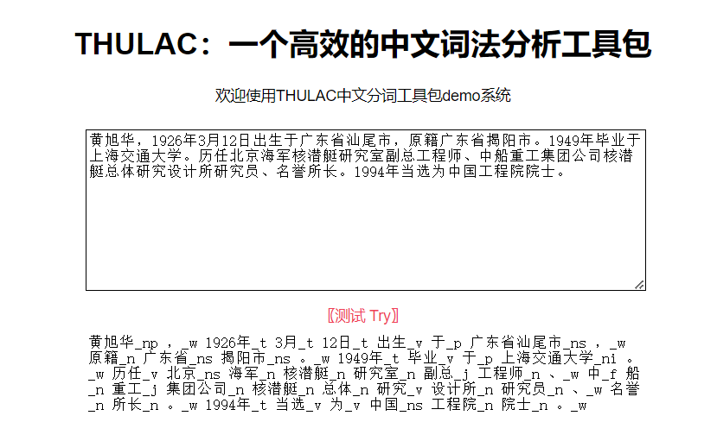
清华分词系统
http://thulac.thunlp.org/demo
（案例文本在PPT备注中）
分词效果怎么样？
Notes:
黄旭华，1926年3月12日出生于广东省汕尾市，原籍广东省揭阳市。1949年毕业于上海交通大学。历任北京海军核潜艇研究室副总工程师、中船重工集团公司核潜艇总体研究设计所研究员、名誉所长。1994年当选为中国工程院院士

Slide 39
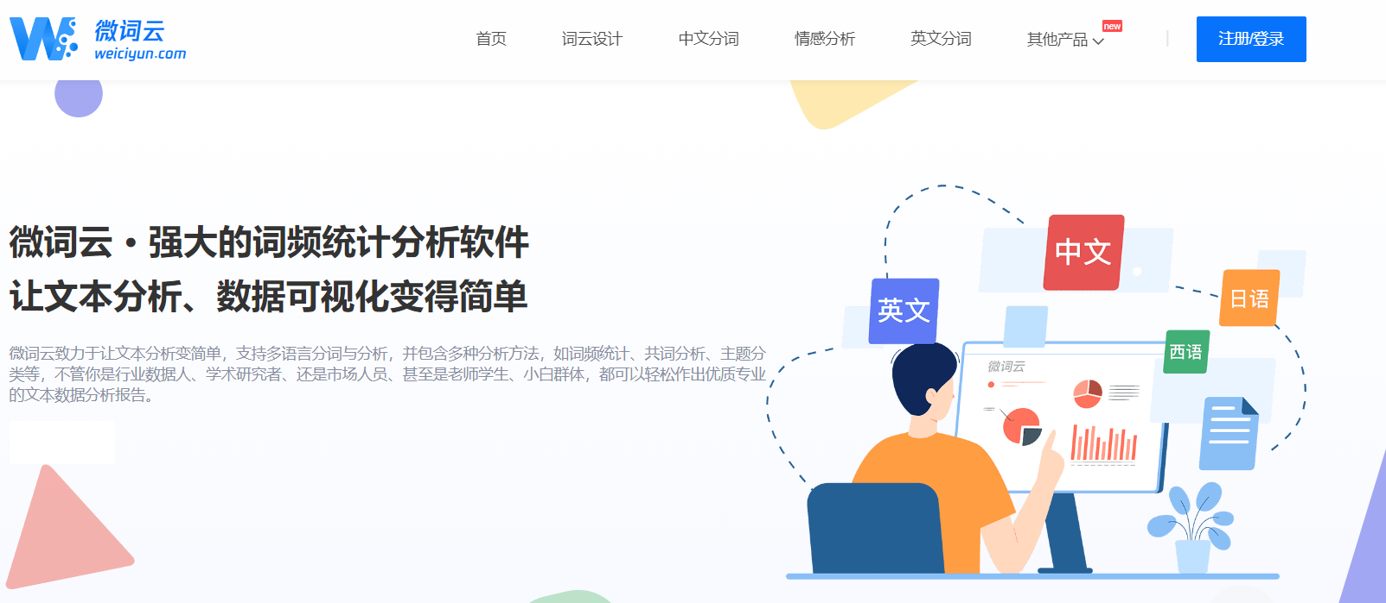
微词云
https://fenci.weiciyun.com/

Slide 40
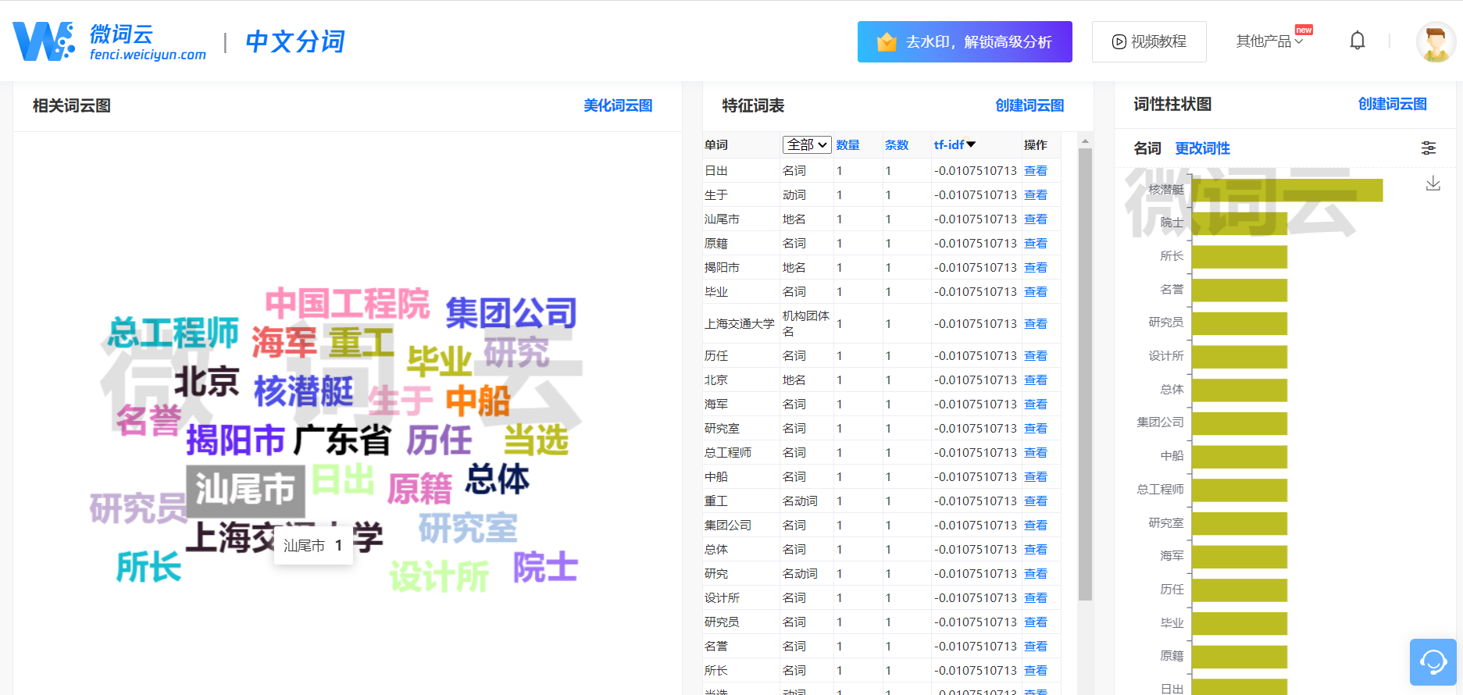
微词云
https://fenci.weiciyun.com/

Slide 41
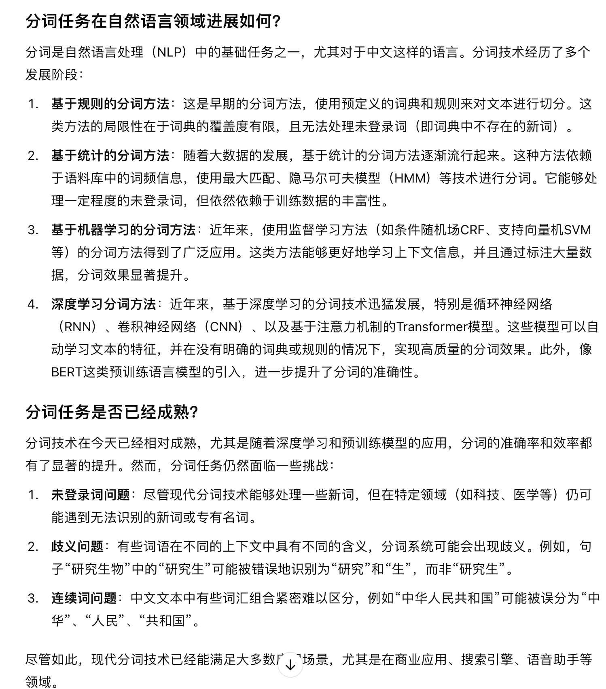
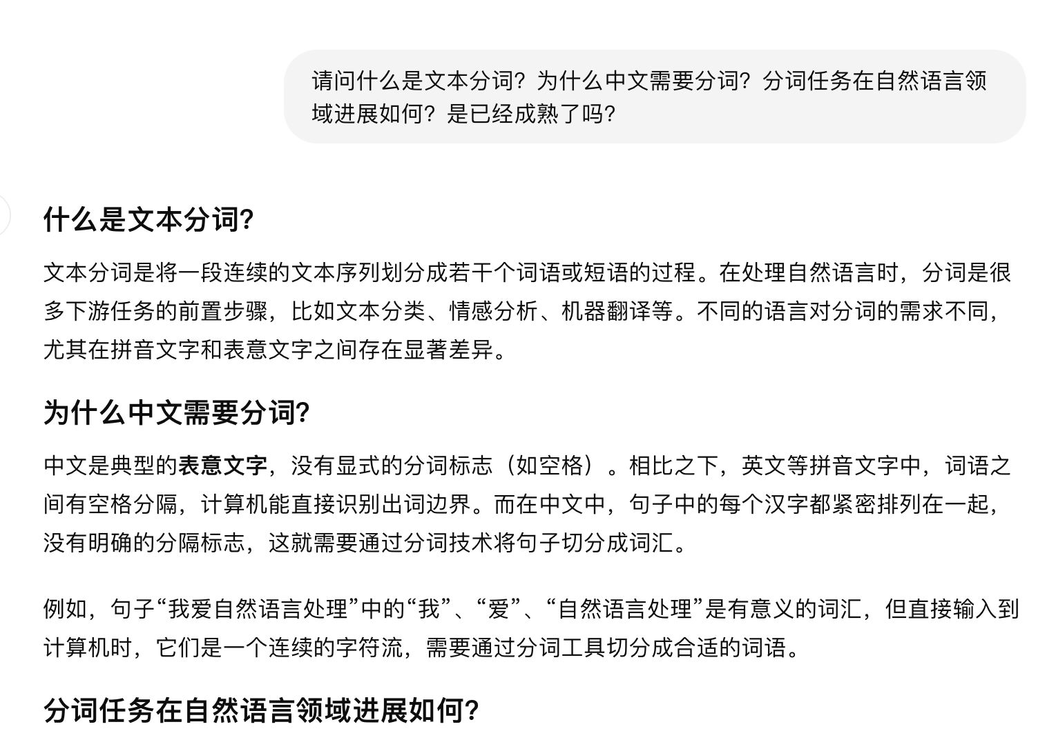
玩一玩大语言模型

Slide 42
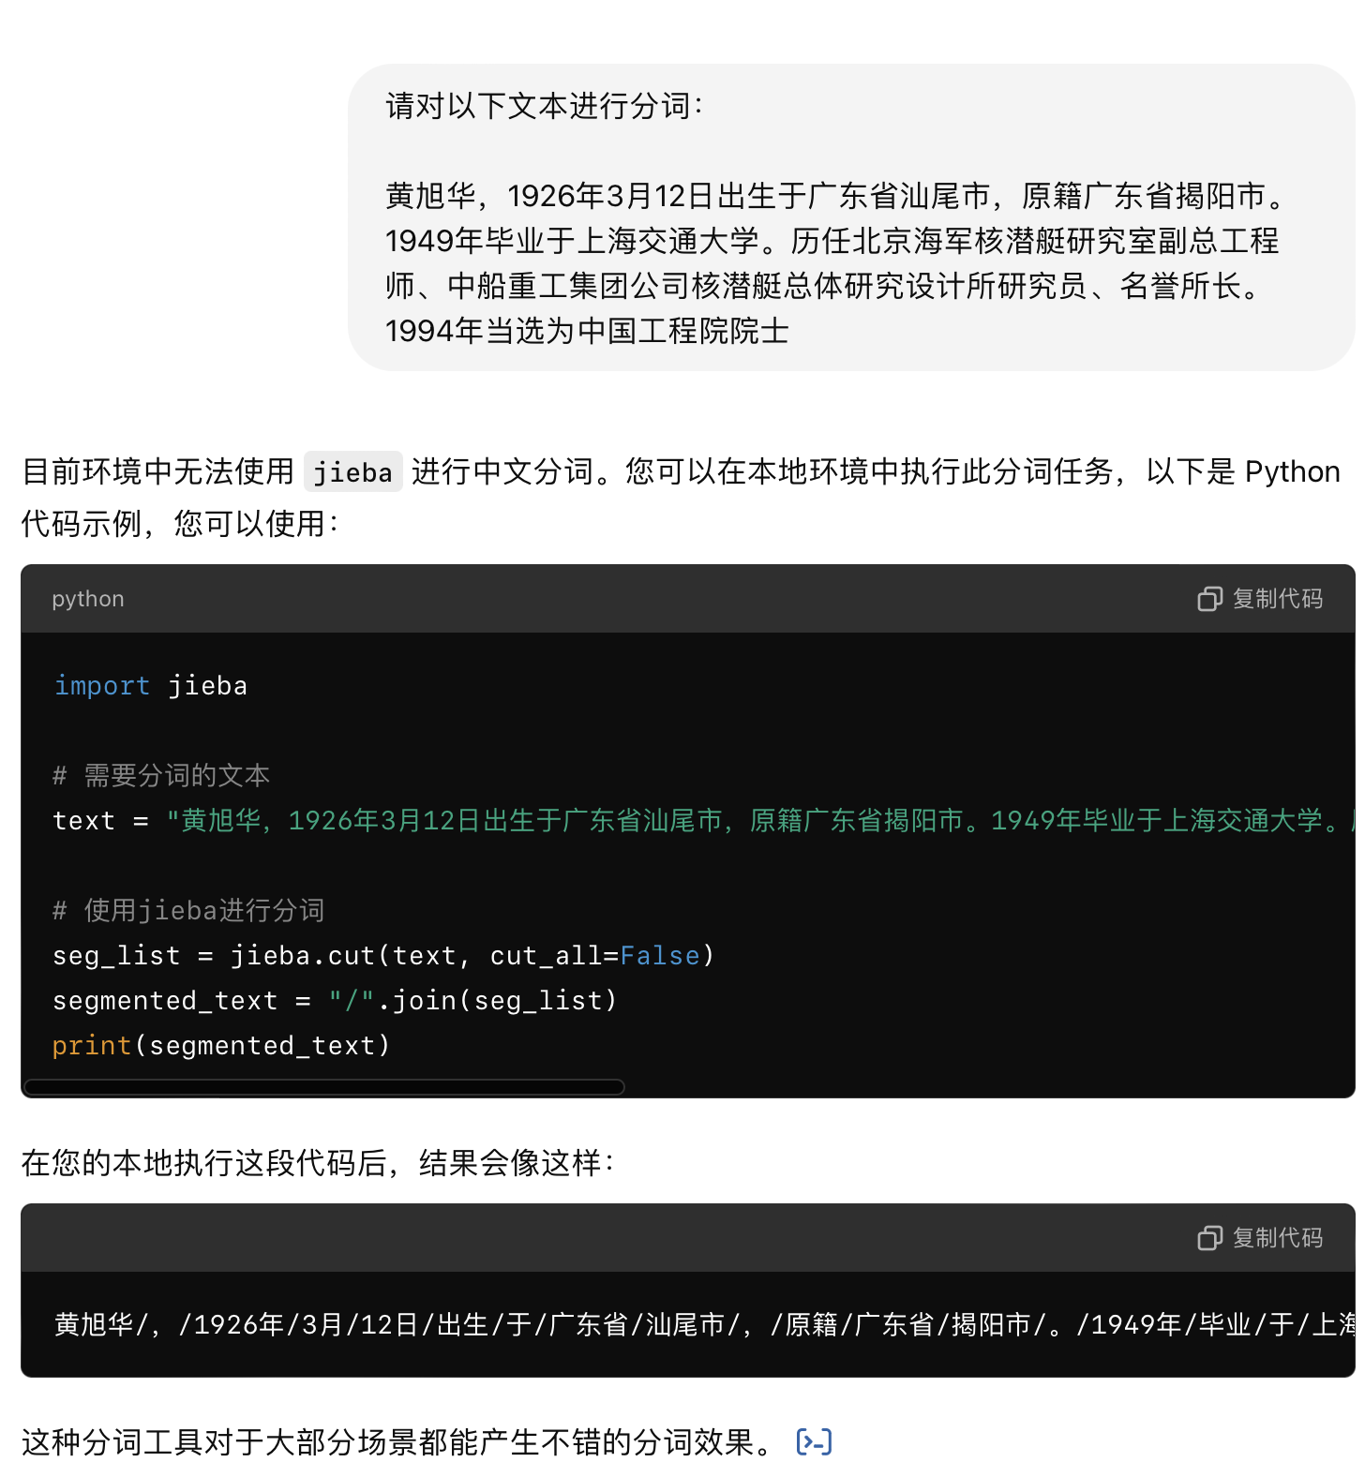
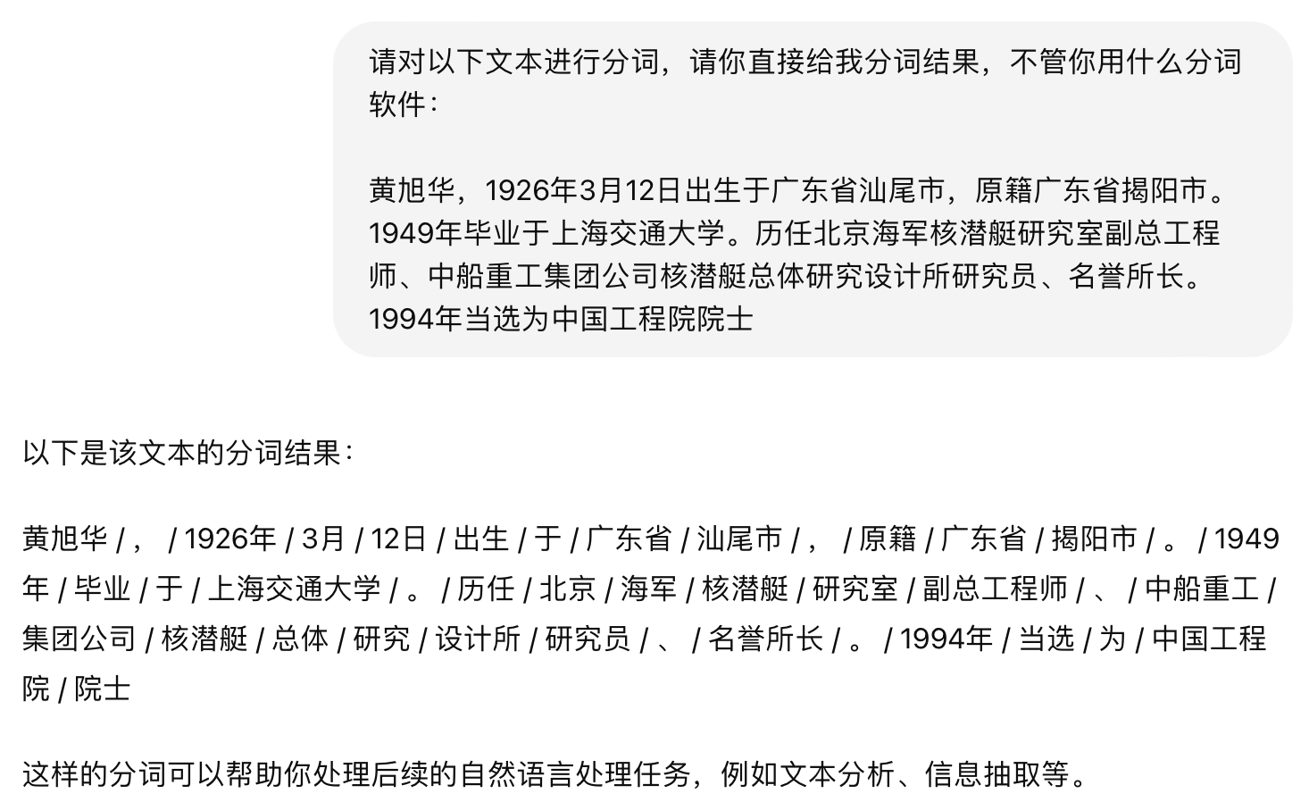
玩一玩大语言模型

Slide 43
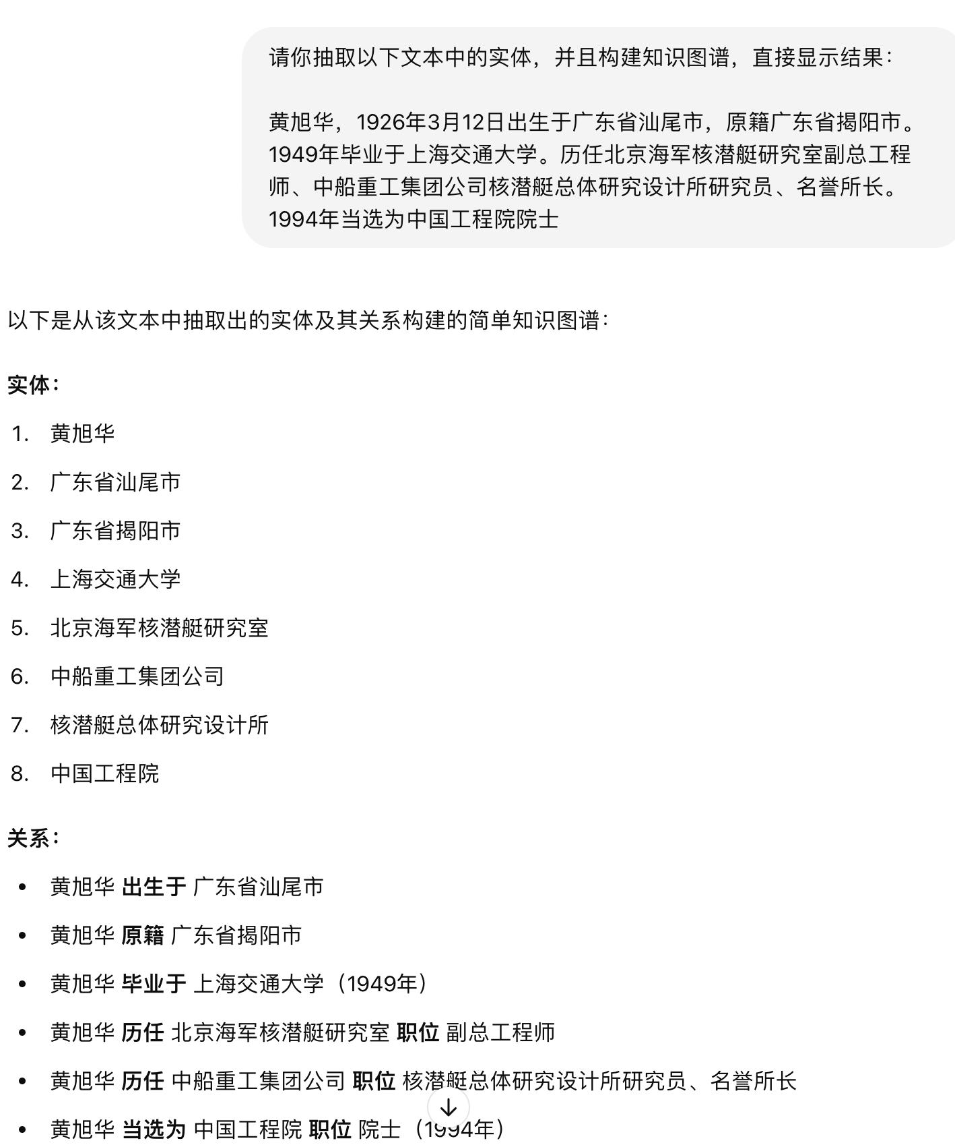
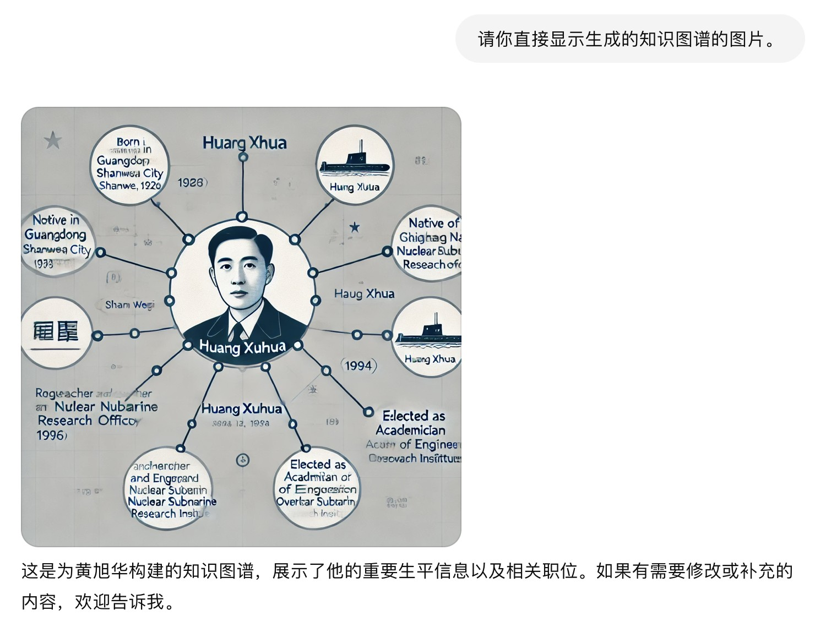
玩一玩大语言模型

Slide 44
四、基于Python的文本分词
Python运行环境安装（视频教程，12分钟）
https://v.qq.com/x/page/u05499rig9s.html
Anaconda下载地址（python 3.6，可以安装新版本）
https://www.anaconda.com/download/

Slide 45
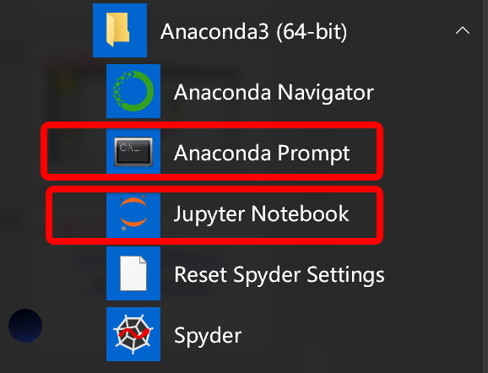
我们使用Jupyter Notebook运行python
初学者建议使用jupyter
只要安装anaconda即可
Anaconda Prompt输入命令行
如果出现安装不上、闪退等现象，不要急躁，慢慢解决，可以解决。

Slide 46
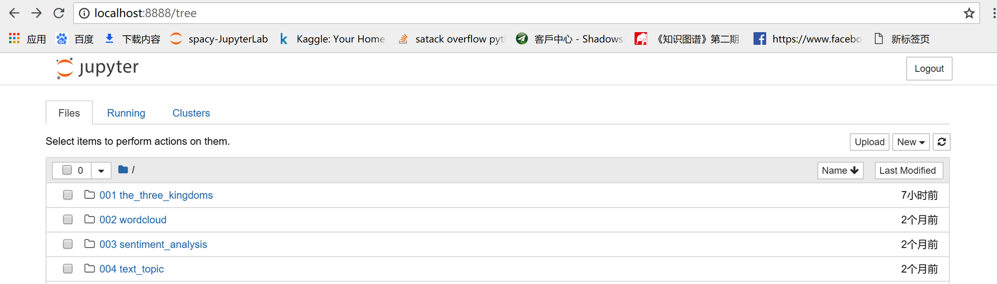
我们使用jupyter notebook运行python

Slide 47
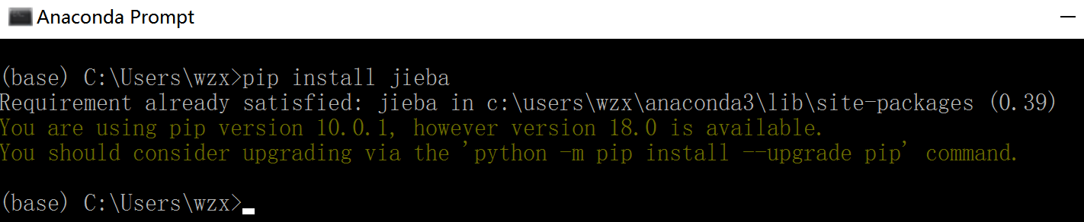
四、基于Python的文本实体识别与理解
1.你已经成功安装jupyter
2.在anaconda prompt中安装jieba分词包
3.然后就可以在浏览器界面中编辑程序
一般方法：pip install jieba
不卡顿的方法：pip install jieba -i https://pypi.tuna.tsinghua.edu.cn/simple/

Slide 48
开始用python分词…
基本的python操作
结巴（jieba）分词自主添加用户词典
结巴载入停用词表
结巴分词与SnowNLP分词的比较

Slide 49
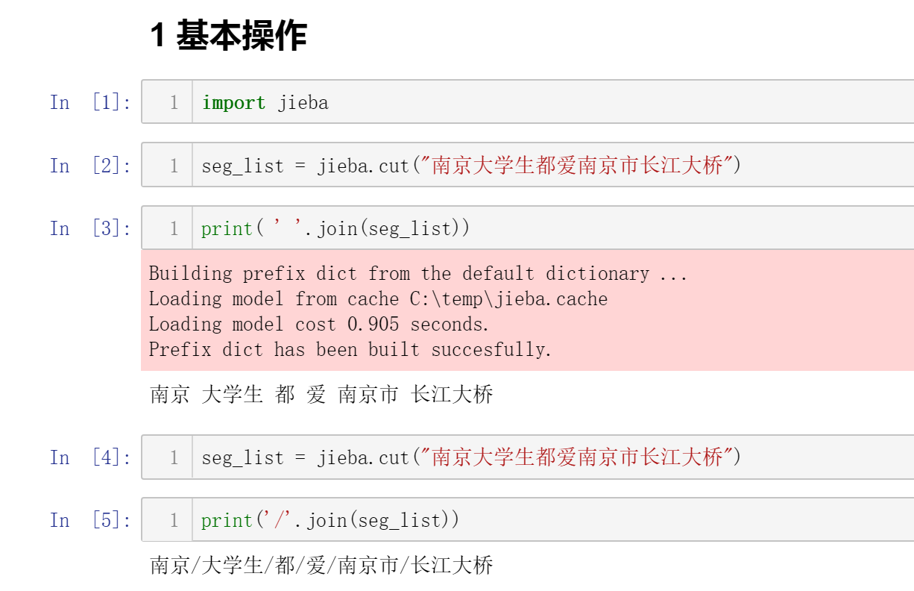
基本操作…
你需要在命令行安装jieba包
一般方法：pip install jieba
不卡顿的方法（清华镜像）：pip install jieba -i https://pypi.tuna.tsinghua.edu.cn/simple/

Slide 50
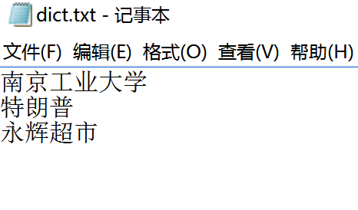
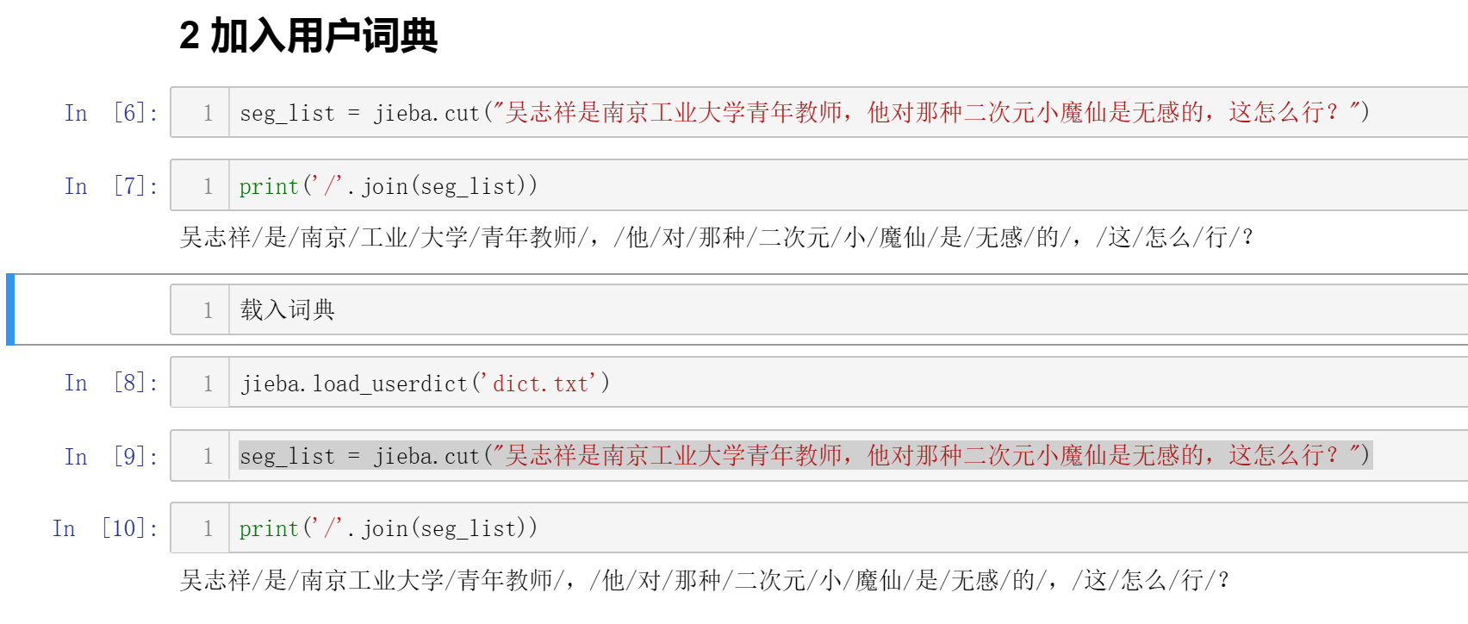
添加词典…

Slide 51
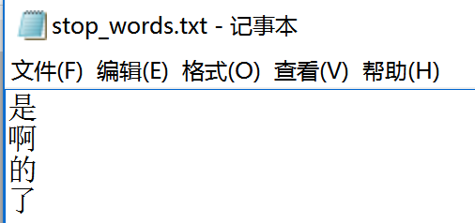
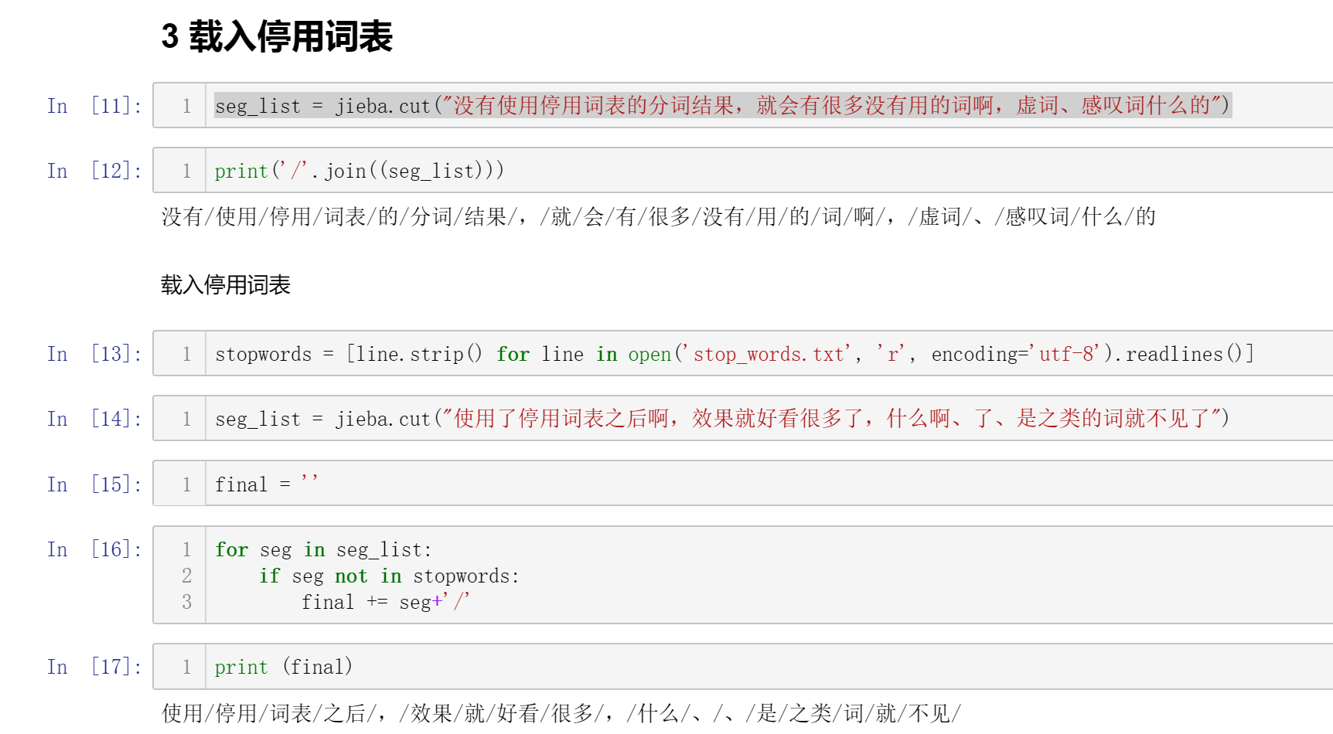
添加停用词表…

Slide 52

Jieba与SnowNLP比较…

Slide 53

课后作业…
使用以下两个文本片段，作为练习样例，按照要求，完成本讲学的三个小练习：
1.“曾经有一份真诚的爱情摆在我的面前，我没有珍惜，等到失去的时候才追悔莫及，人世间最痛苦的事情莫过于此。如果上天能够给我一个重新来过的机会，我会对那个女孩子说三个字：‘我爱你’。如果非要给这份爱加上一个期限，我希望是，一万年”
2.“LSTM（Long Short-Term Memory）是长短期记忆网络，是一种时间递归神经网络，适合于处理和预测时间序列中间隔和延迟相对较长的重要事件。”

Slide 54
第一讲 总结
重点：了解非结构化数据与结构化数据的不同；典型的非结构化文本有哪些；了解一些中文分词基础；会使用一些分词工具；会用python进行简单的分词处理。
作业：学习使用在线“微词云”系统；安装python（anaconda）；完成课后编程作业001-004，四份代码。

Slide 55

Q & A
谢谢！
做难事，必有所成。

Slide 56

个人简历
吴志祥，博士，副教授，硕导
主持国家社会科学基金青年项目，功勋科学家文献资源的知识关联与价值挖掘研究（在研）
主持国家自然科学基金青年项目，基于深度学习与语义关联的关键核心技术-专家组合模型研究（结题为优）
主持国家重点研发计划子课题，食品污染物风险智能研判预警模型研究（结题）
主持教育部人文社会科学基金项目，食品安全知识库构建与潜在风险自动识别研究（结题）
获2018年度江苏省双创计划“创新博士”人才项目支持；

